Slide 1
EUROPA.-LA VUELTA AL MUNDO EN 885 JARDINES.-ESPAÑA.-SEVILLA
Selección de textos y fotografías por
JOSE ELIAS BONELLS

Slide 2
Jardines de la Lonja
En 1927 con el derribo del que fuera Convento de Santo Tomás, que ocupaba gran parte de la manzana situada en frente del edificio del Archivo, comienzan las operaciones encaminadas al ensanche por este extremo de la que hoy es Avenida de la Constitución.
Con una serie de derribos se pretendía hacer realidad el viejo proyecto de obtener una gran vía recta, que siguiendo la alineación de la fachada Sur de la Catedral a través de la entonces calle Gran Capitán, la uniese con la llamada Reina Mercedes, eliminando el quiebro que justo en frente de la antigua Lonja suponían las calles Cardenal González y Santo Tomás.

Slide 3
Con ello surgía un espacio triangular al pie de la fachada del edifico del Archivo que se decidió ajardinar y que son los jardines que nos ocupan.
Los jardines se proyectan y construyen en 1928 bajo la dirección del ingeniero Juan José Villagrán, que también haría obras en otros jardines de la ciudad (Jardines de Cristina).
El jardín de planteamiento sencillo y clasicista crea una serie de arriates encintados con setos que van surgiendo alrededor de la fuente central.

Slide 4
Ésta es de planta circular y está rodeada de figuras de animales( leones y perros) elevadas sobre pedestales. Las distintas sendas peatonales todas pavimentadas permiten recorrer el recinto en todas direcciones así como acceder al edificio del Archivo.
Entre la vegetación, distribuida por los arriates delimitados por setos de arrayán (Myrtus communis), cabe destacar: un grupo de washingtonias (Washingtonia filifera), pitosporos (Pittosporum tobira). Varias palmeras canarias (Phoenix canariensis) y magnolios (Magnolia grandiflora).

Slide 5
Cuando con el verano el calor llega a la ciudad y ésta se queda casi vacía ,es agradable contemplar la inusitada quietud de estos jardines, habitualmente sometidos al incesante ruido del tráfico de la avenida de la Constitución, bajo la atenta mirada que desde los siglos les dirige el viejo edificio de la que fuera Casa Lonja, cuya fachada se filtra a través de la esplendorosa floración de los diversos árboles de Júpiter (Lagerstroemia indica) que pueblan estos jardincillos.

Slide 6
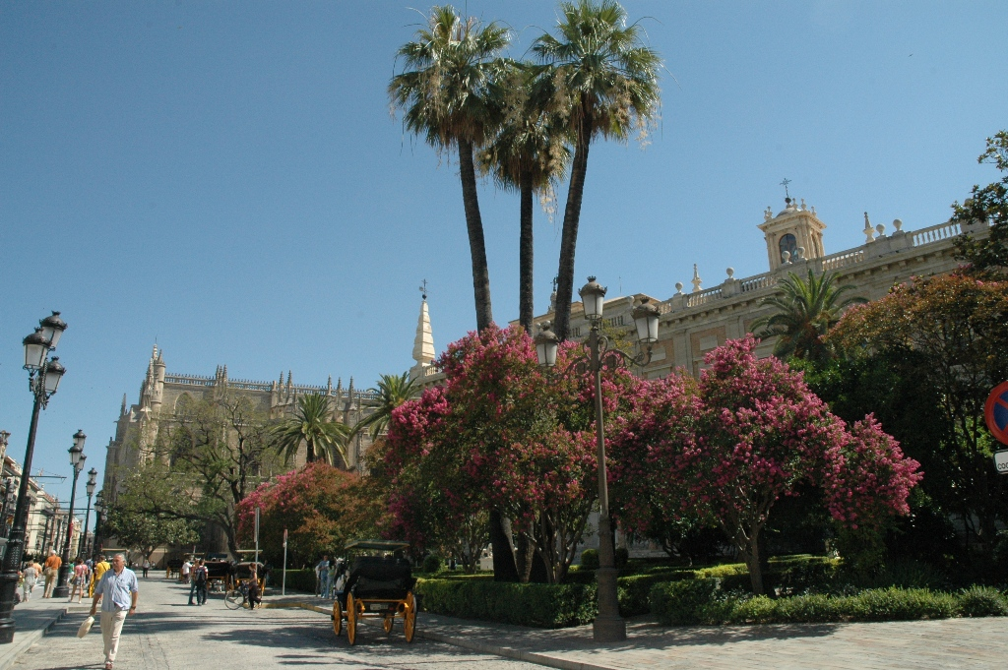
Notes:
Jardines de la Lonja

Slide 7
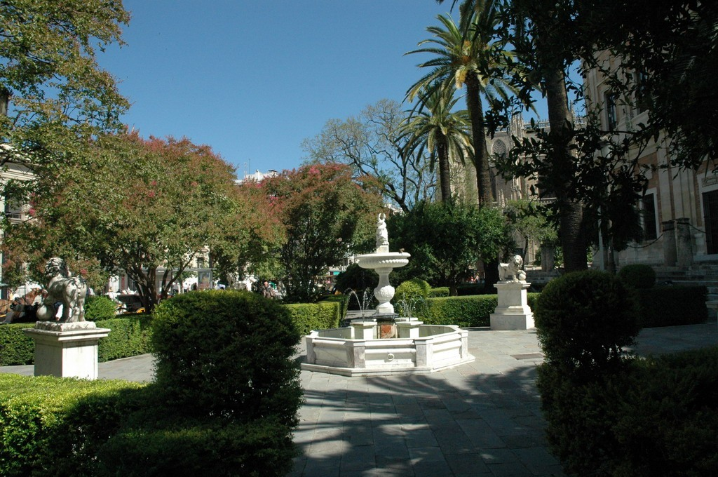
Notes:
Jardines de la Lonja

Slide 8
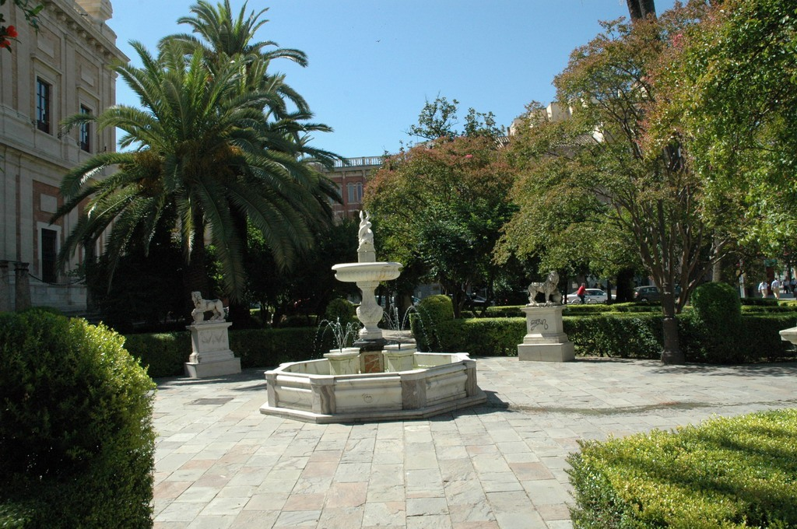
Notes:
Jardines de la Lonja

Slide 9
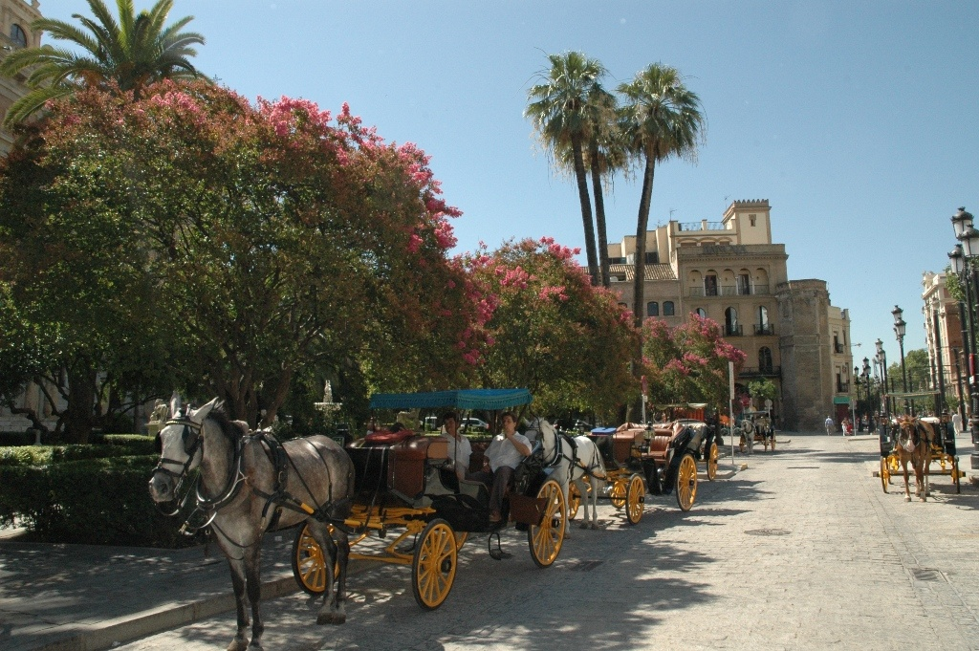
Notes:
Jardines de la Lonja

Slide 10
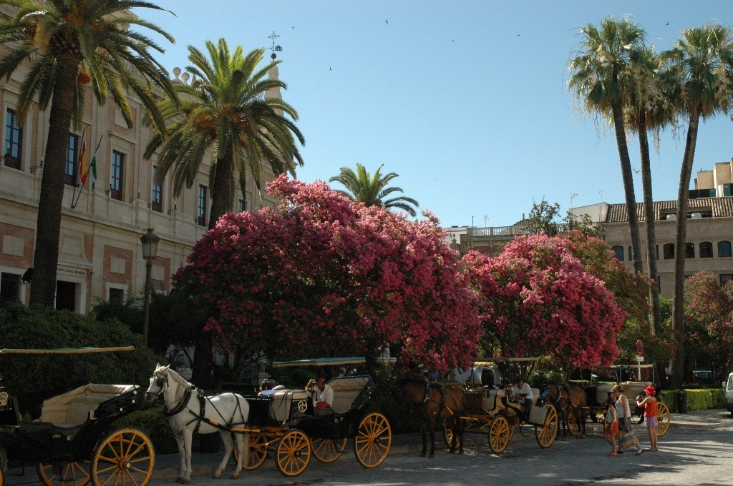
Notes:
Jardines de la Lonja

Slide 11
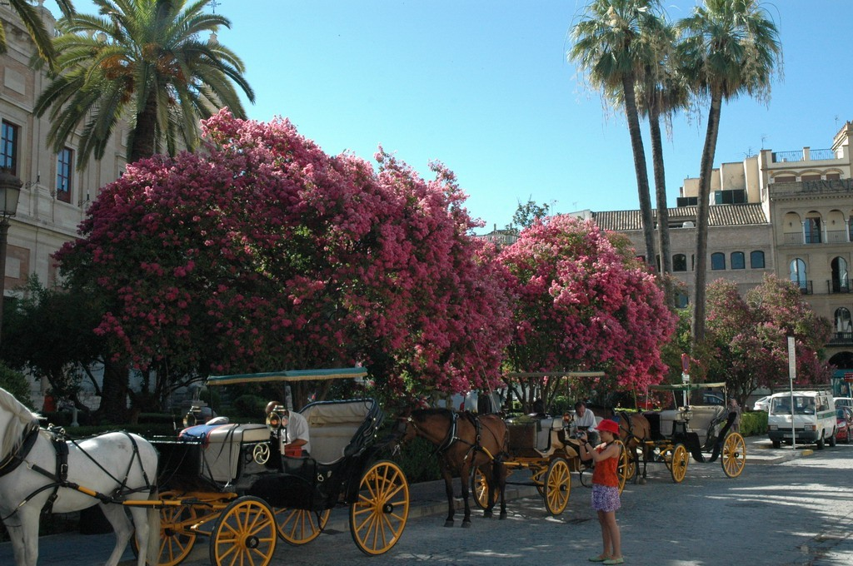
Notes:
Jardines de la Lonja

Slide 12
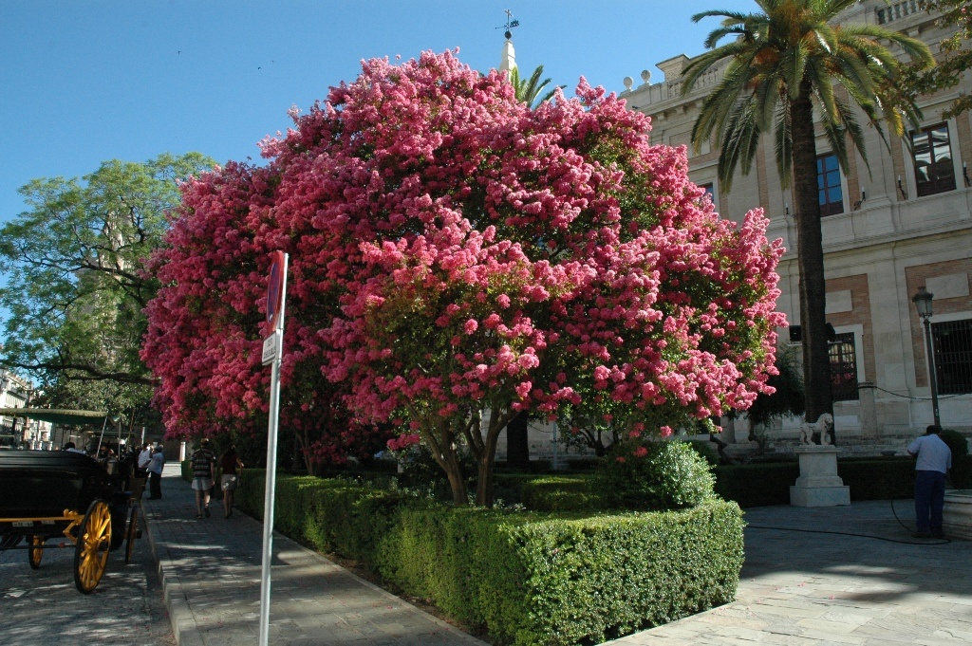
Notes:
Jardines de la Lonja

Slide 13
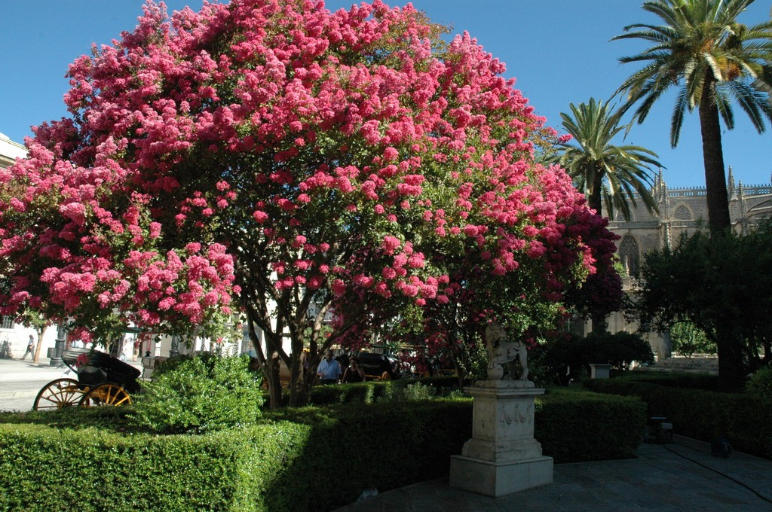
Notes:
Jardines de la Lonja

Slide 14
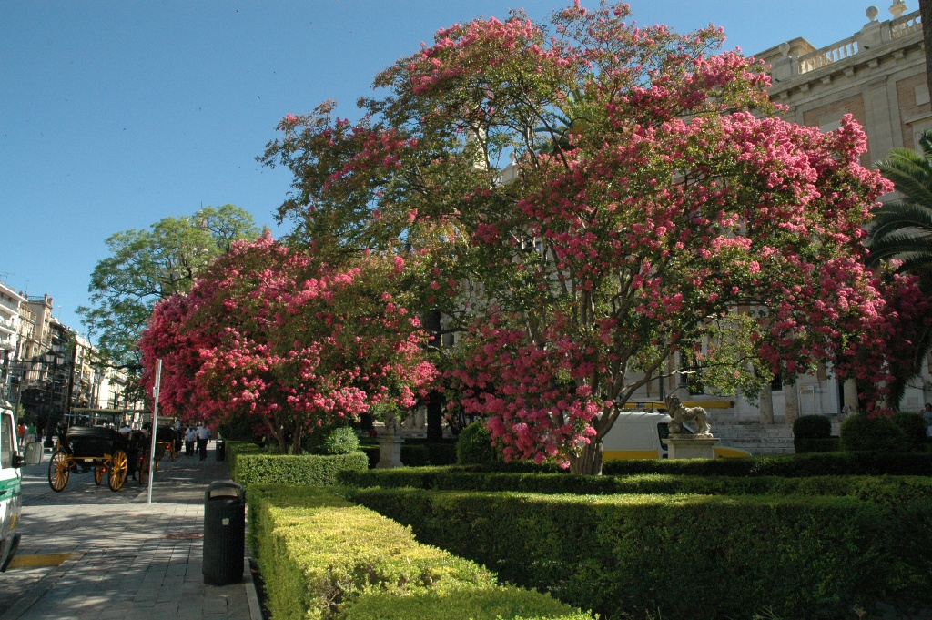
Notes:
Jardines de la Lonja

Slide 15
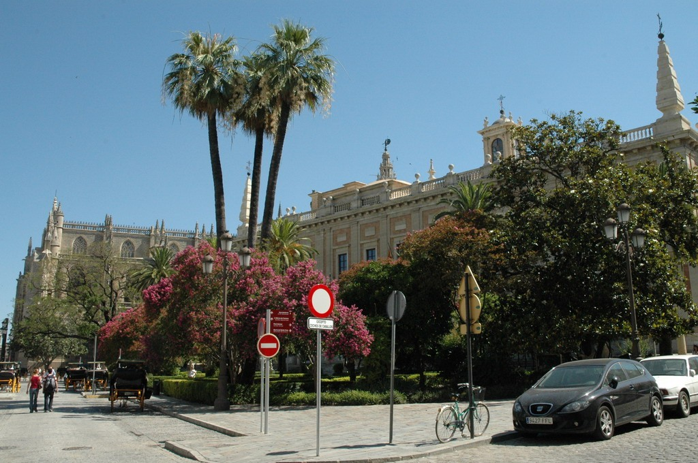
Notes:
Jardines de la Lonja

Slide 16
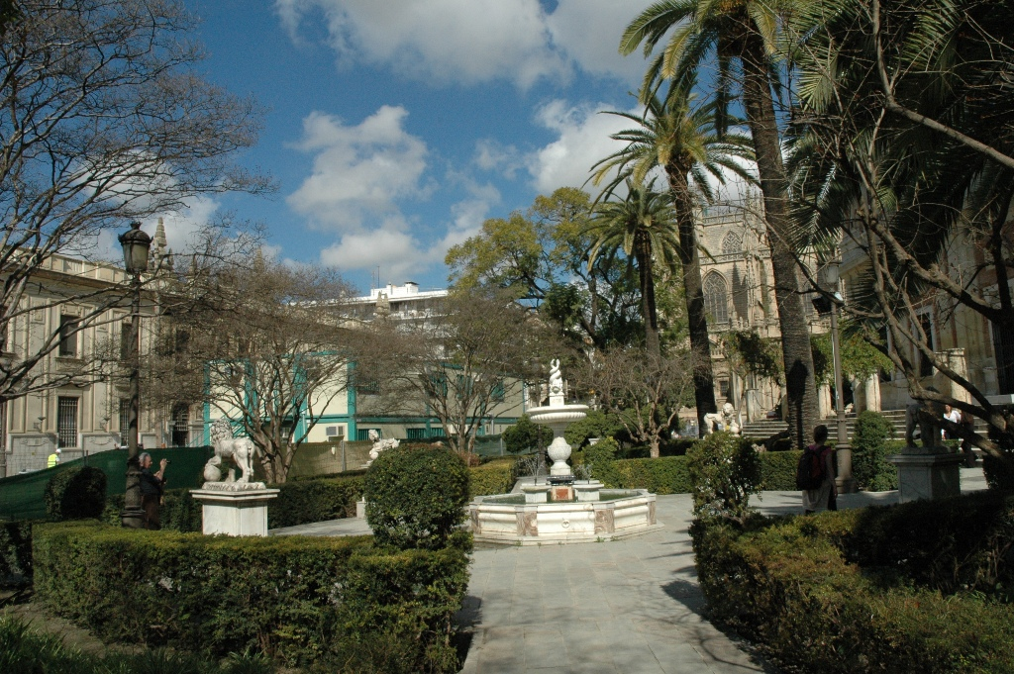
Notes:
Jardines de la Lonja

Slide 17
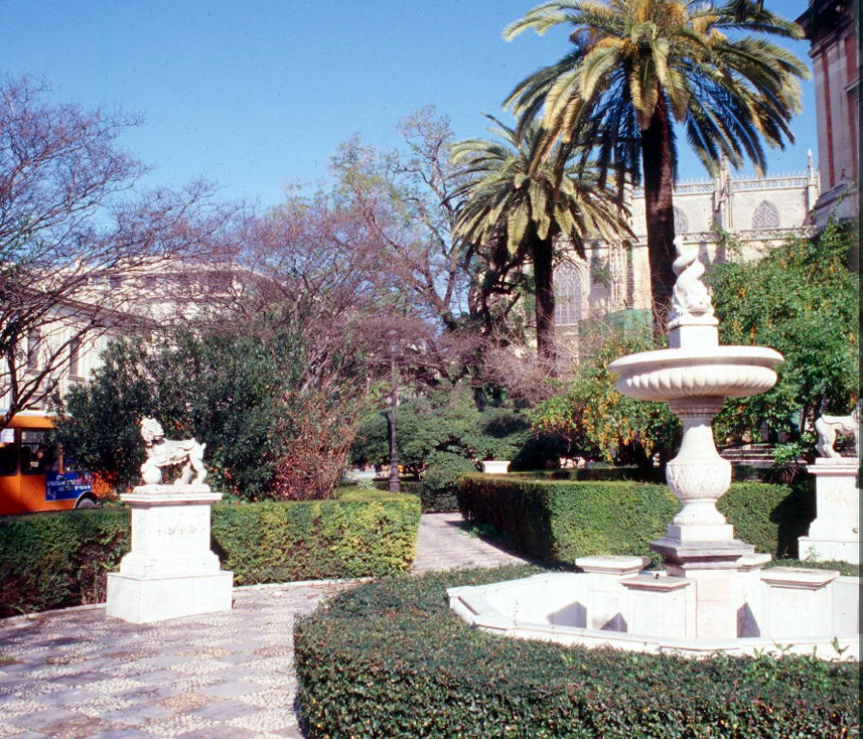
Notes:
Jardines de la Lonja

Slide 18
Jardines del Parlamento
Tras varios años de reformas y obras, la parte delantera de la fachada del actual Parlamento de Andalucía y anteriormente Hospital de las Cinco Llagas, ha sido recuperado como parque, con tres zonas perfectamente delimitadas: un área de espacio vinculada exclusivamente al conjunto monumental, un área de acceso limitado y otra área de espacio libre.

Slide 19
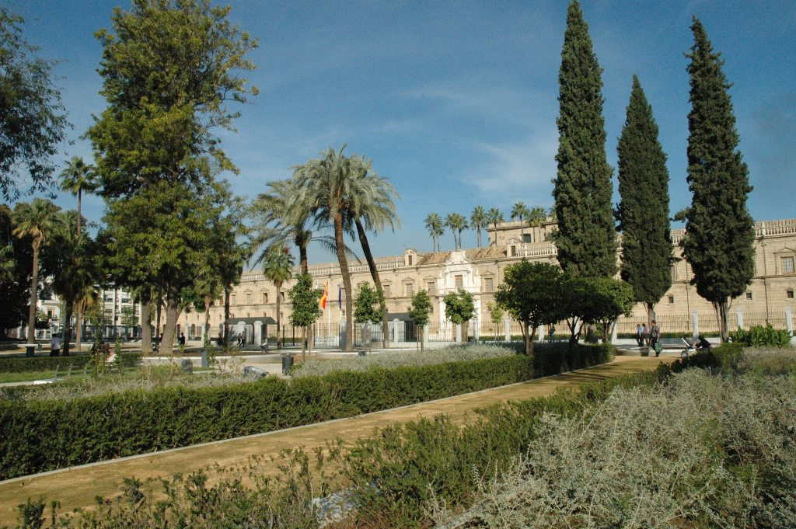
Notes:
Jardines del Parlamento

Slide 20
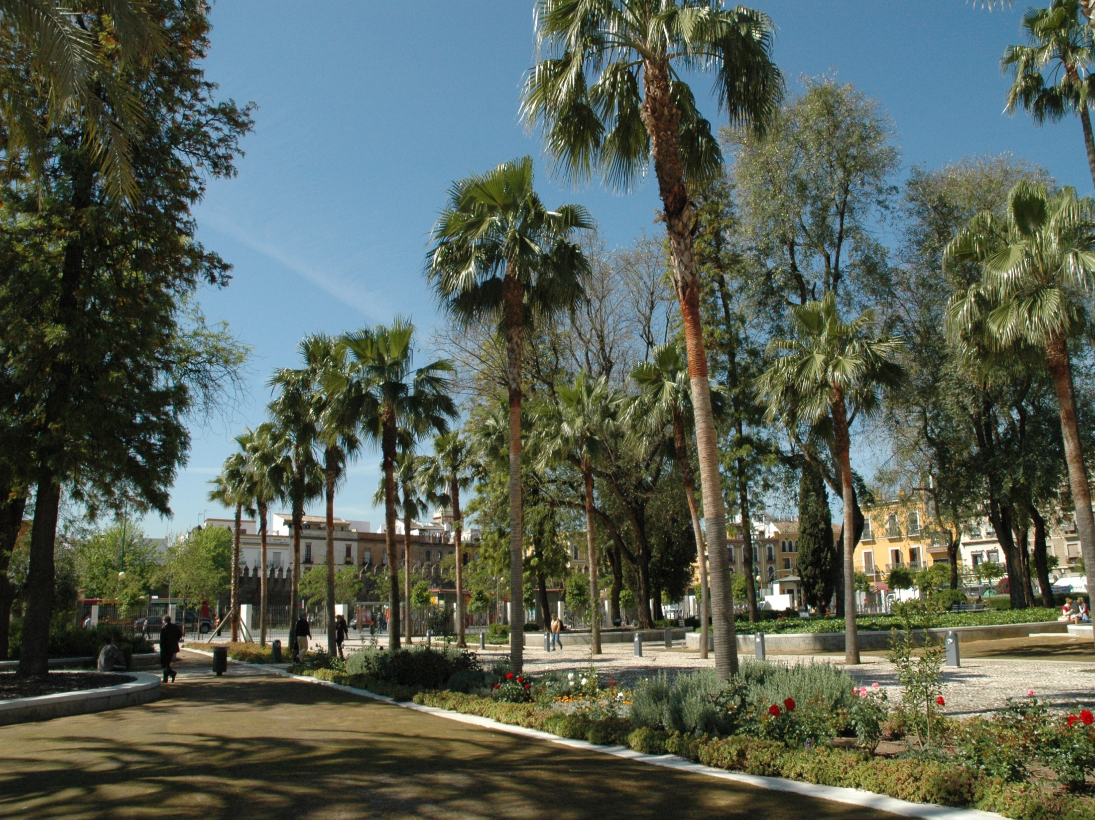
Notes:
Jardines del Parlamento

Slide 21
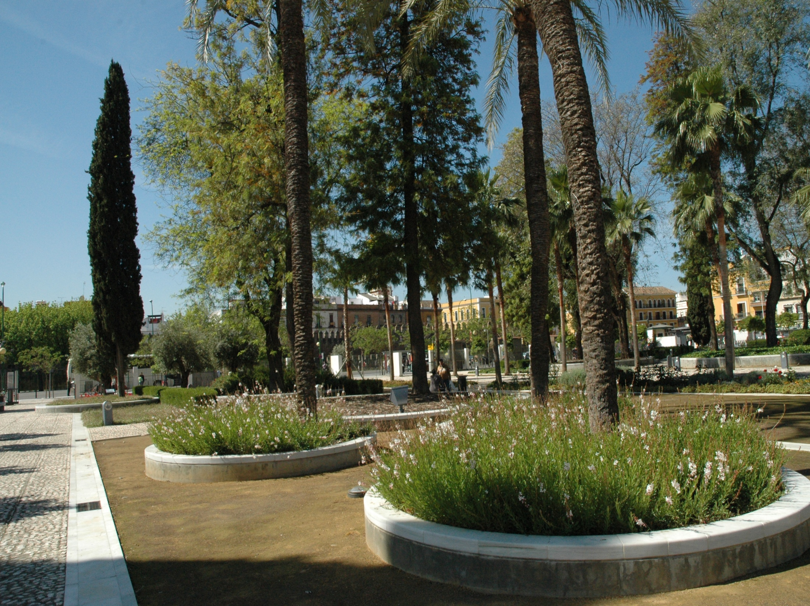
Notes:
Jardines del Parlamento

Slide 22
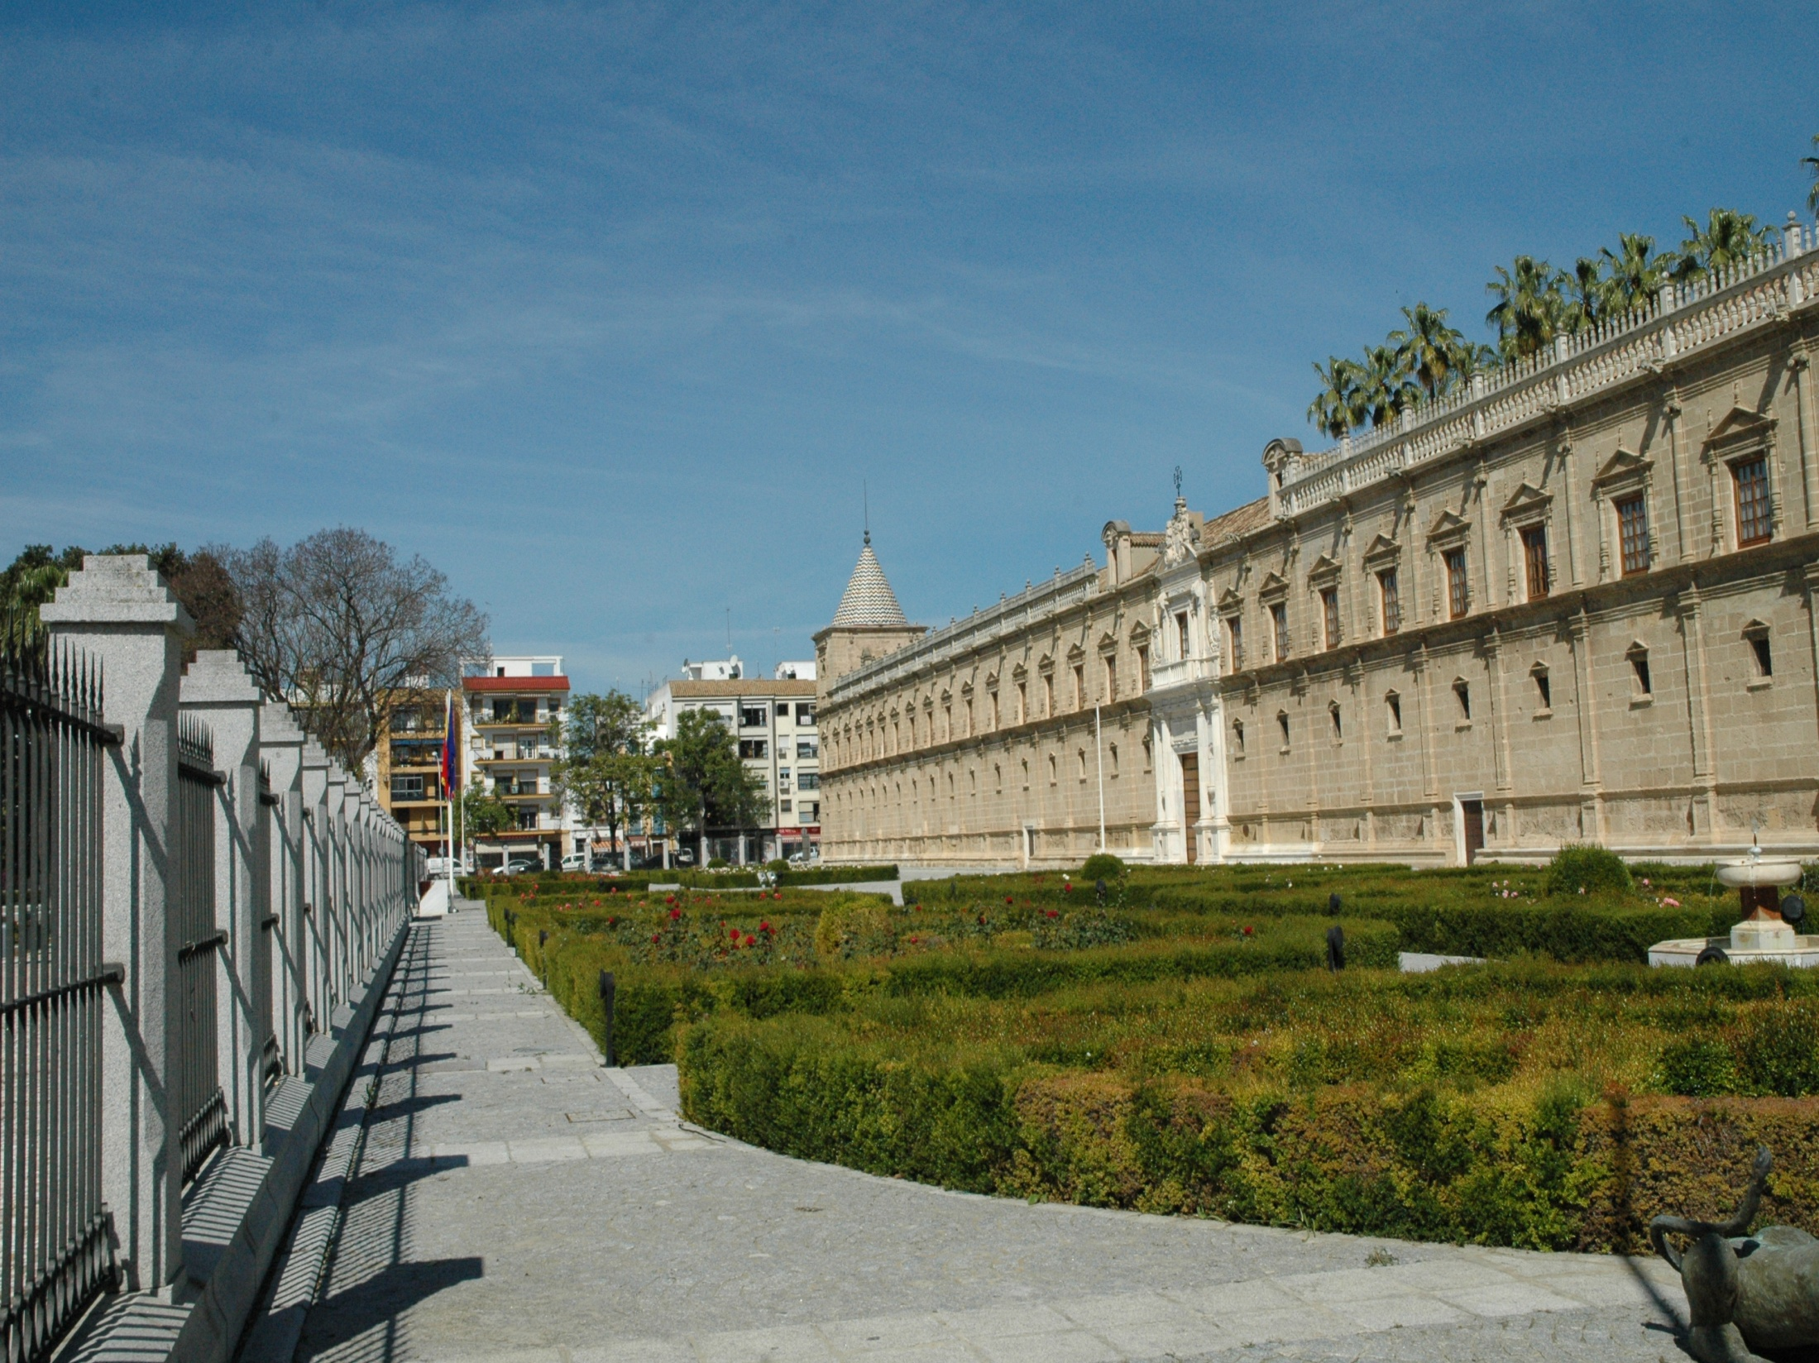
Notes:
Jardines del Parlamento

Slide 23
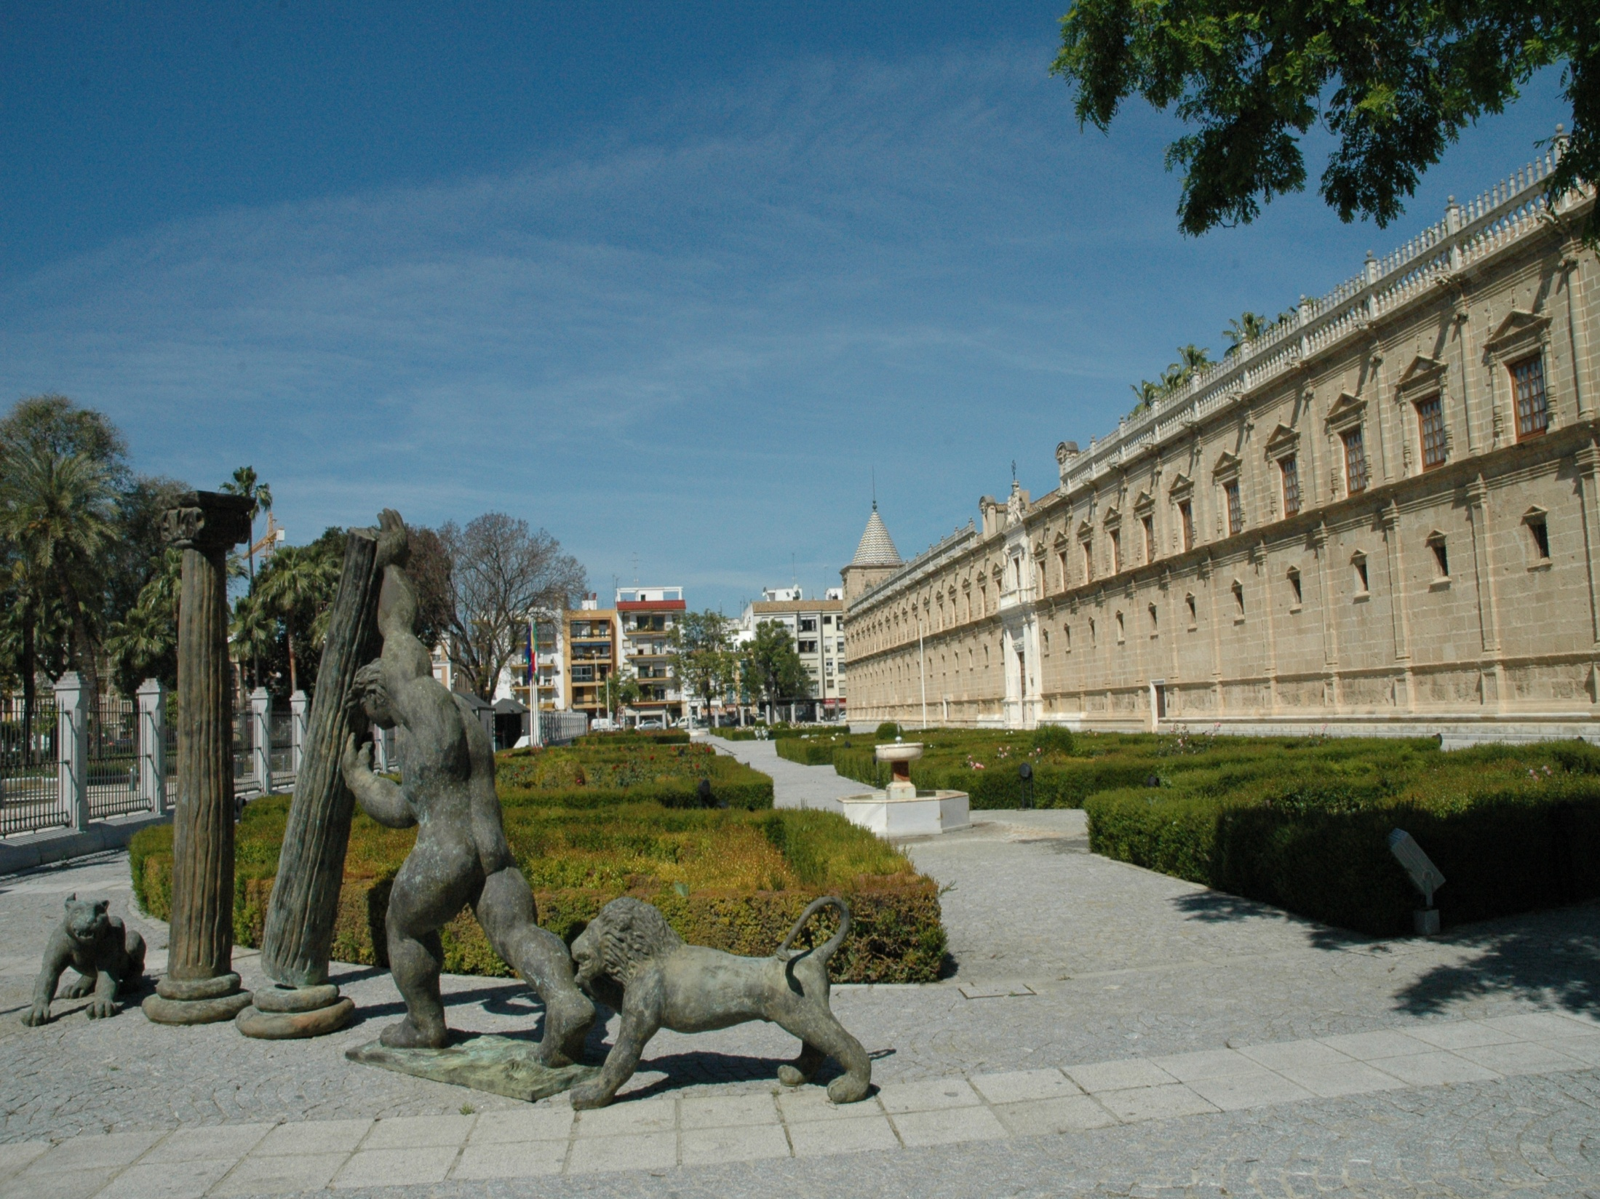
Notes:
Jardines del Parlamento

Slide 24
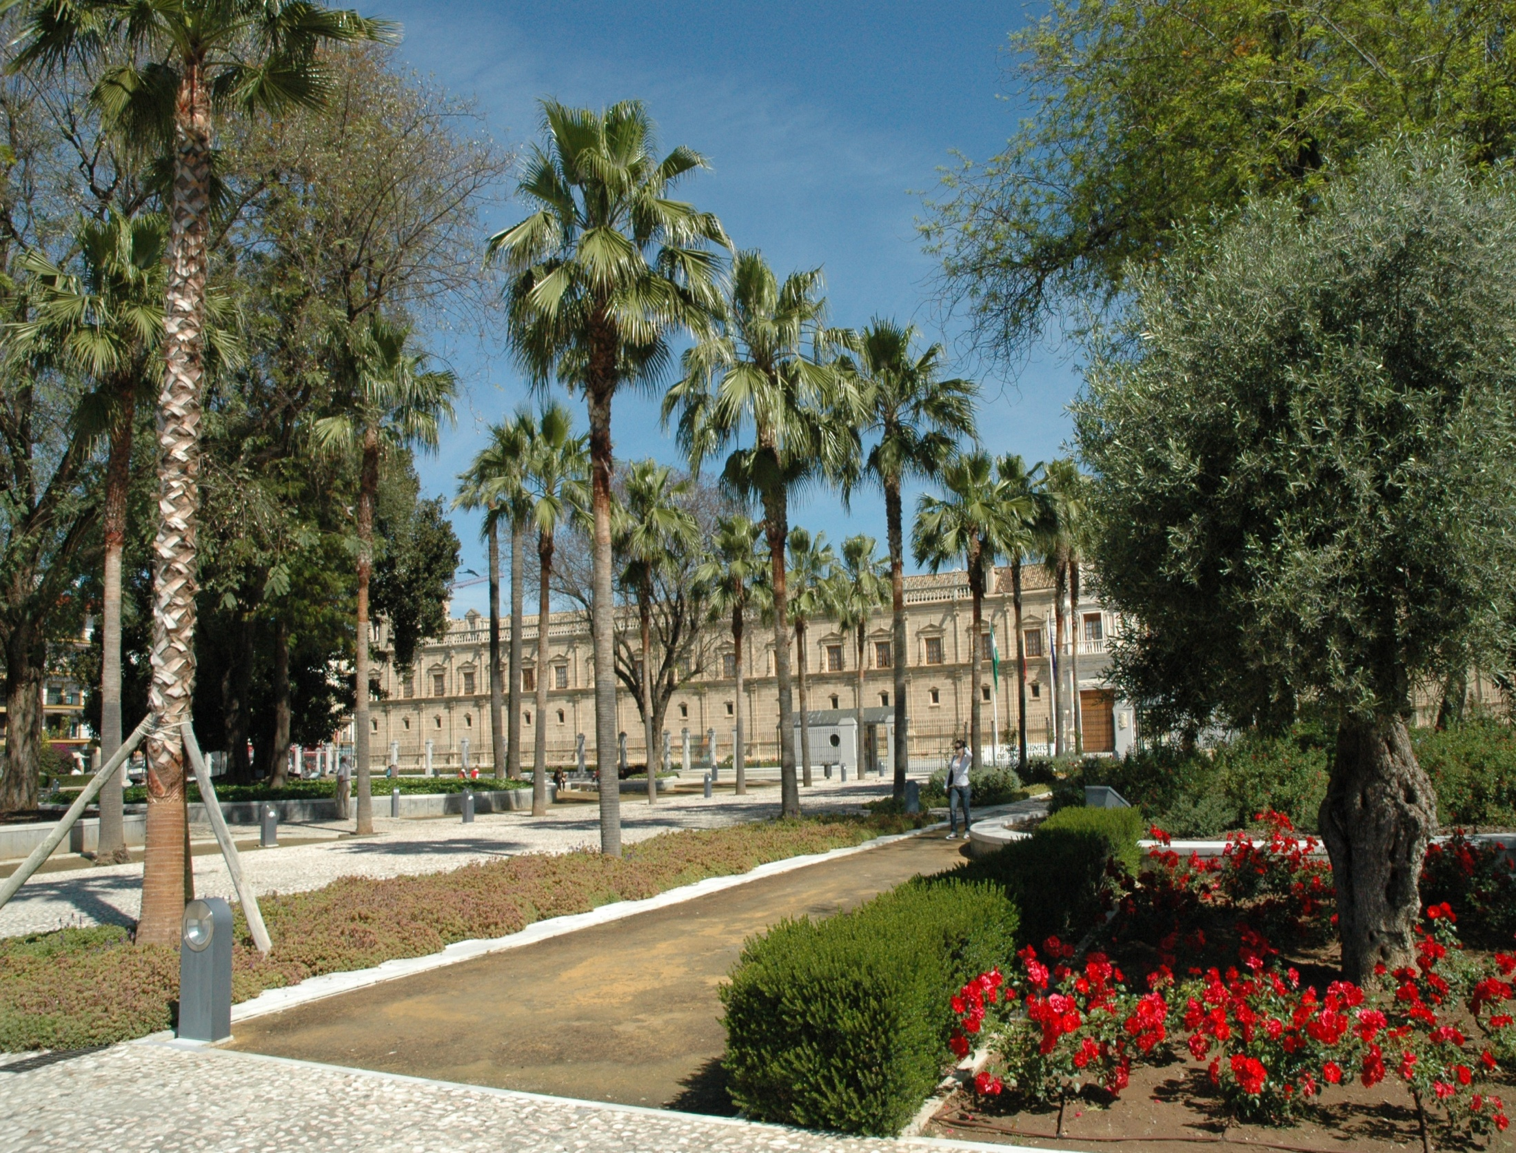
Notes:
Jardines del Parlamento

Slide 25
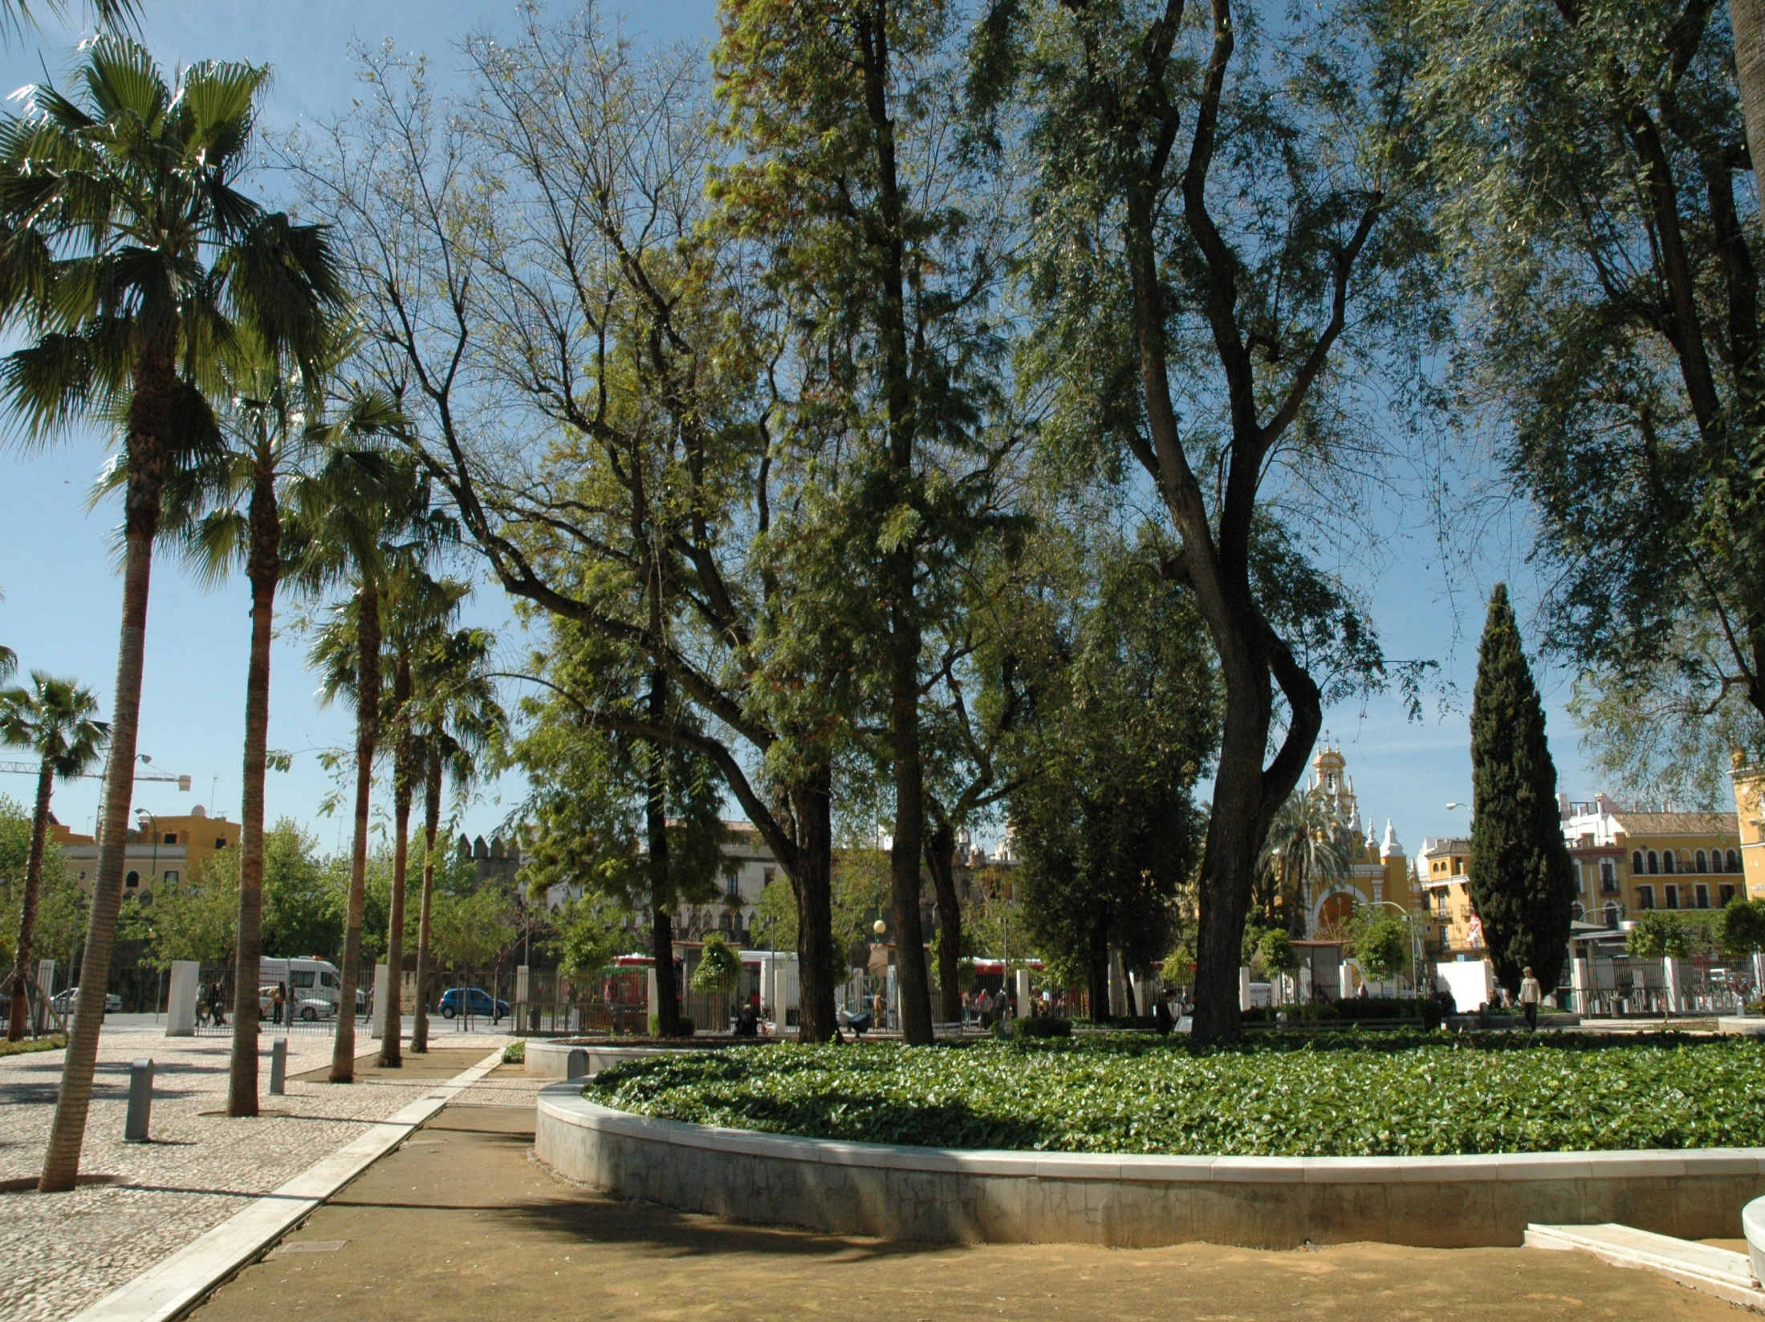

Slide 26
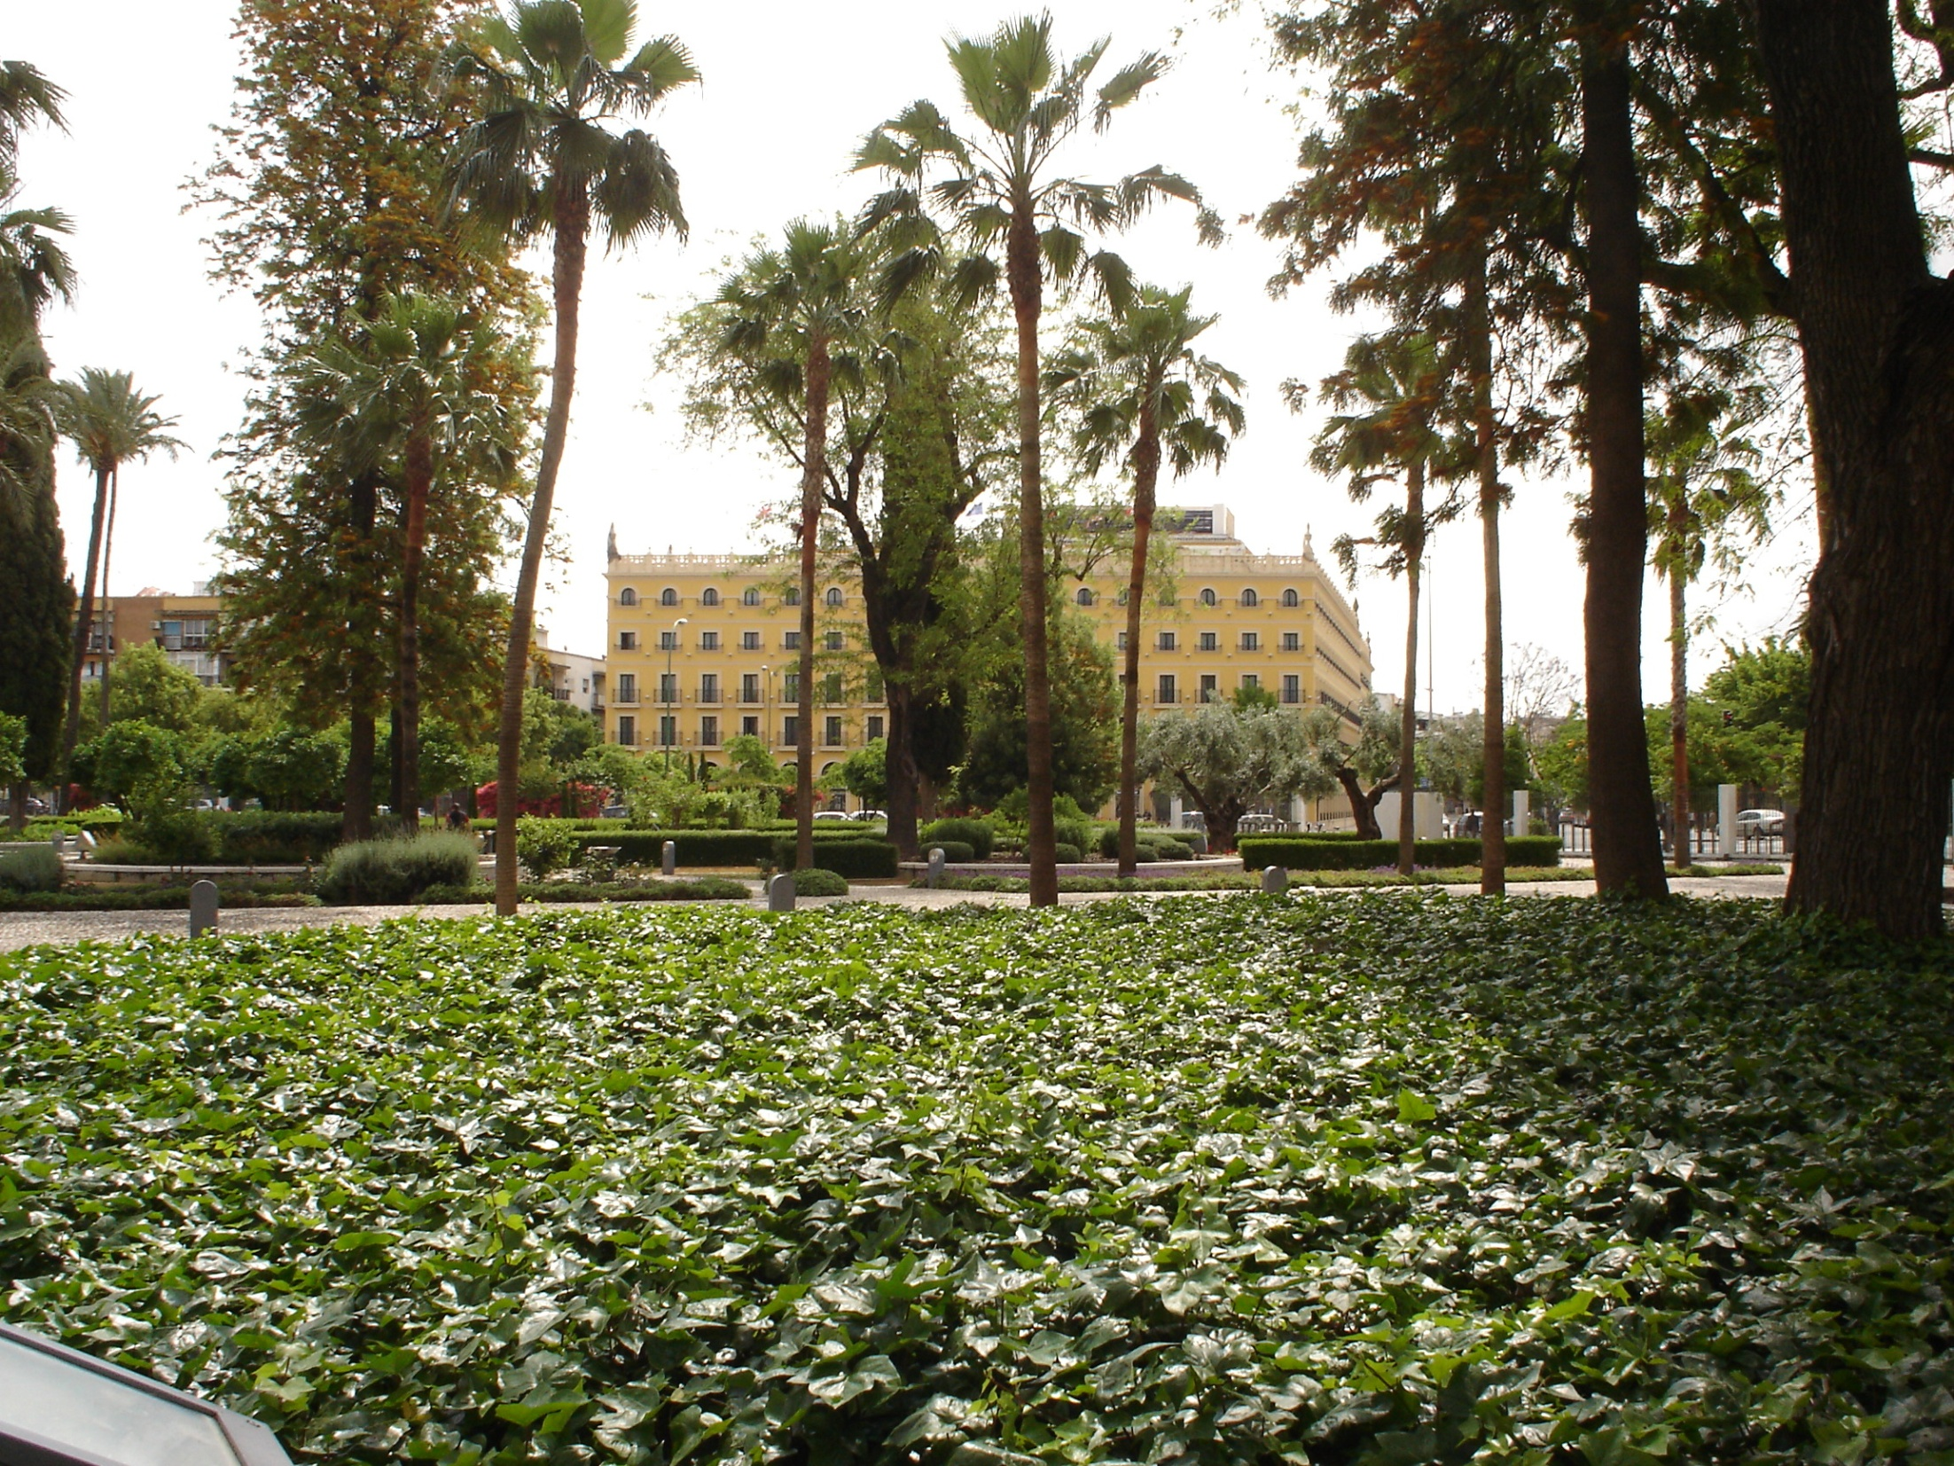
Notes:
Jardines del Parlamento

Slide 27
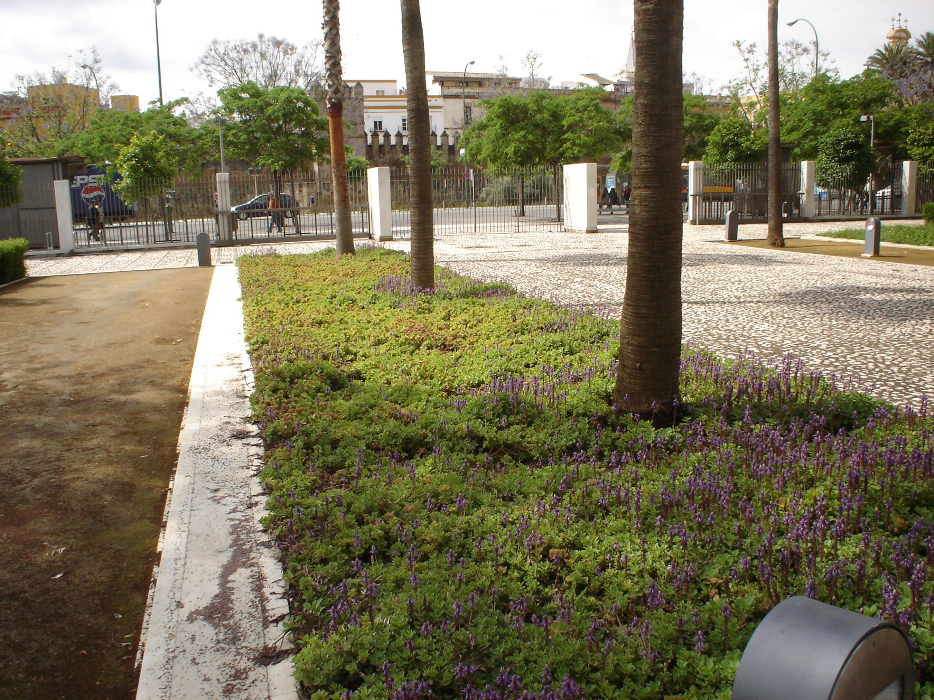
Notes:
Jardines del Parlamento

Slide 28
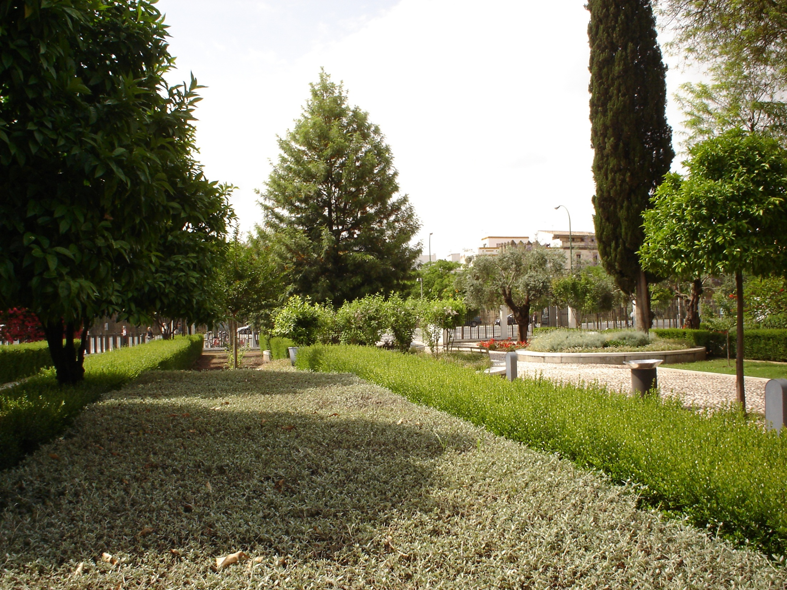
Notes:
Jardines del Parlamento

Slide 29
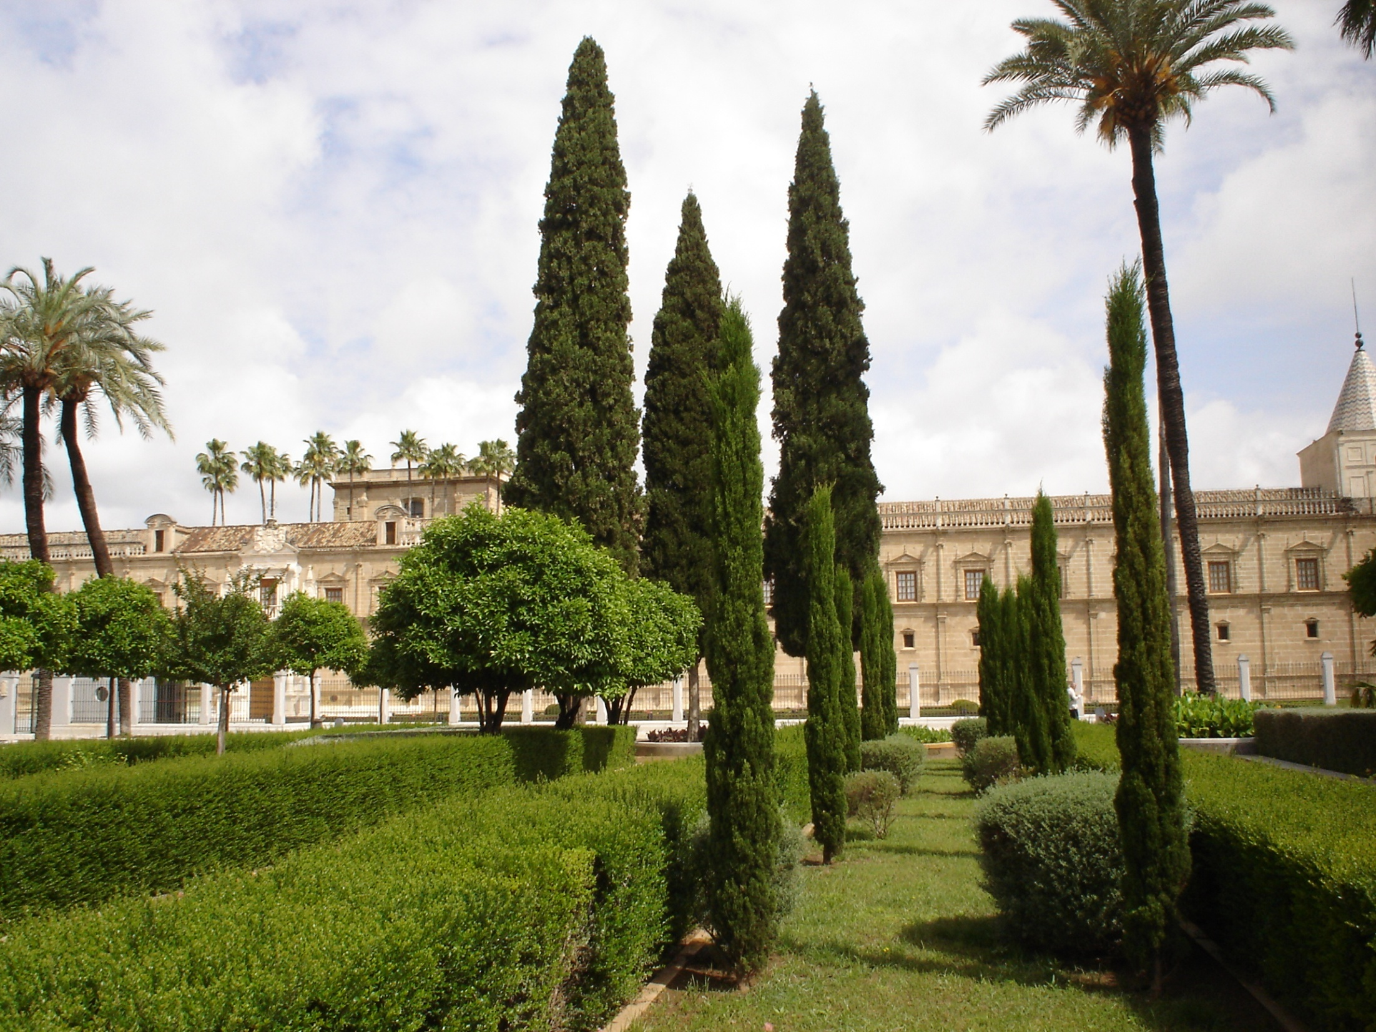

Slide 30
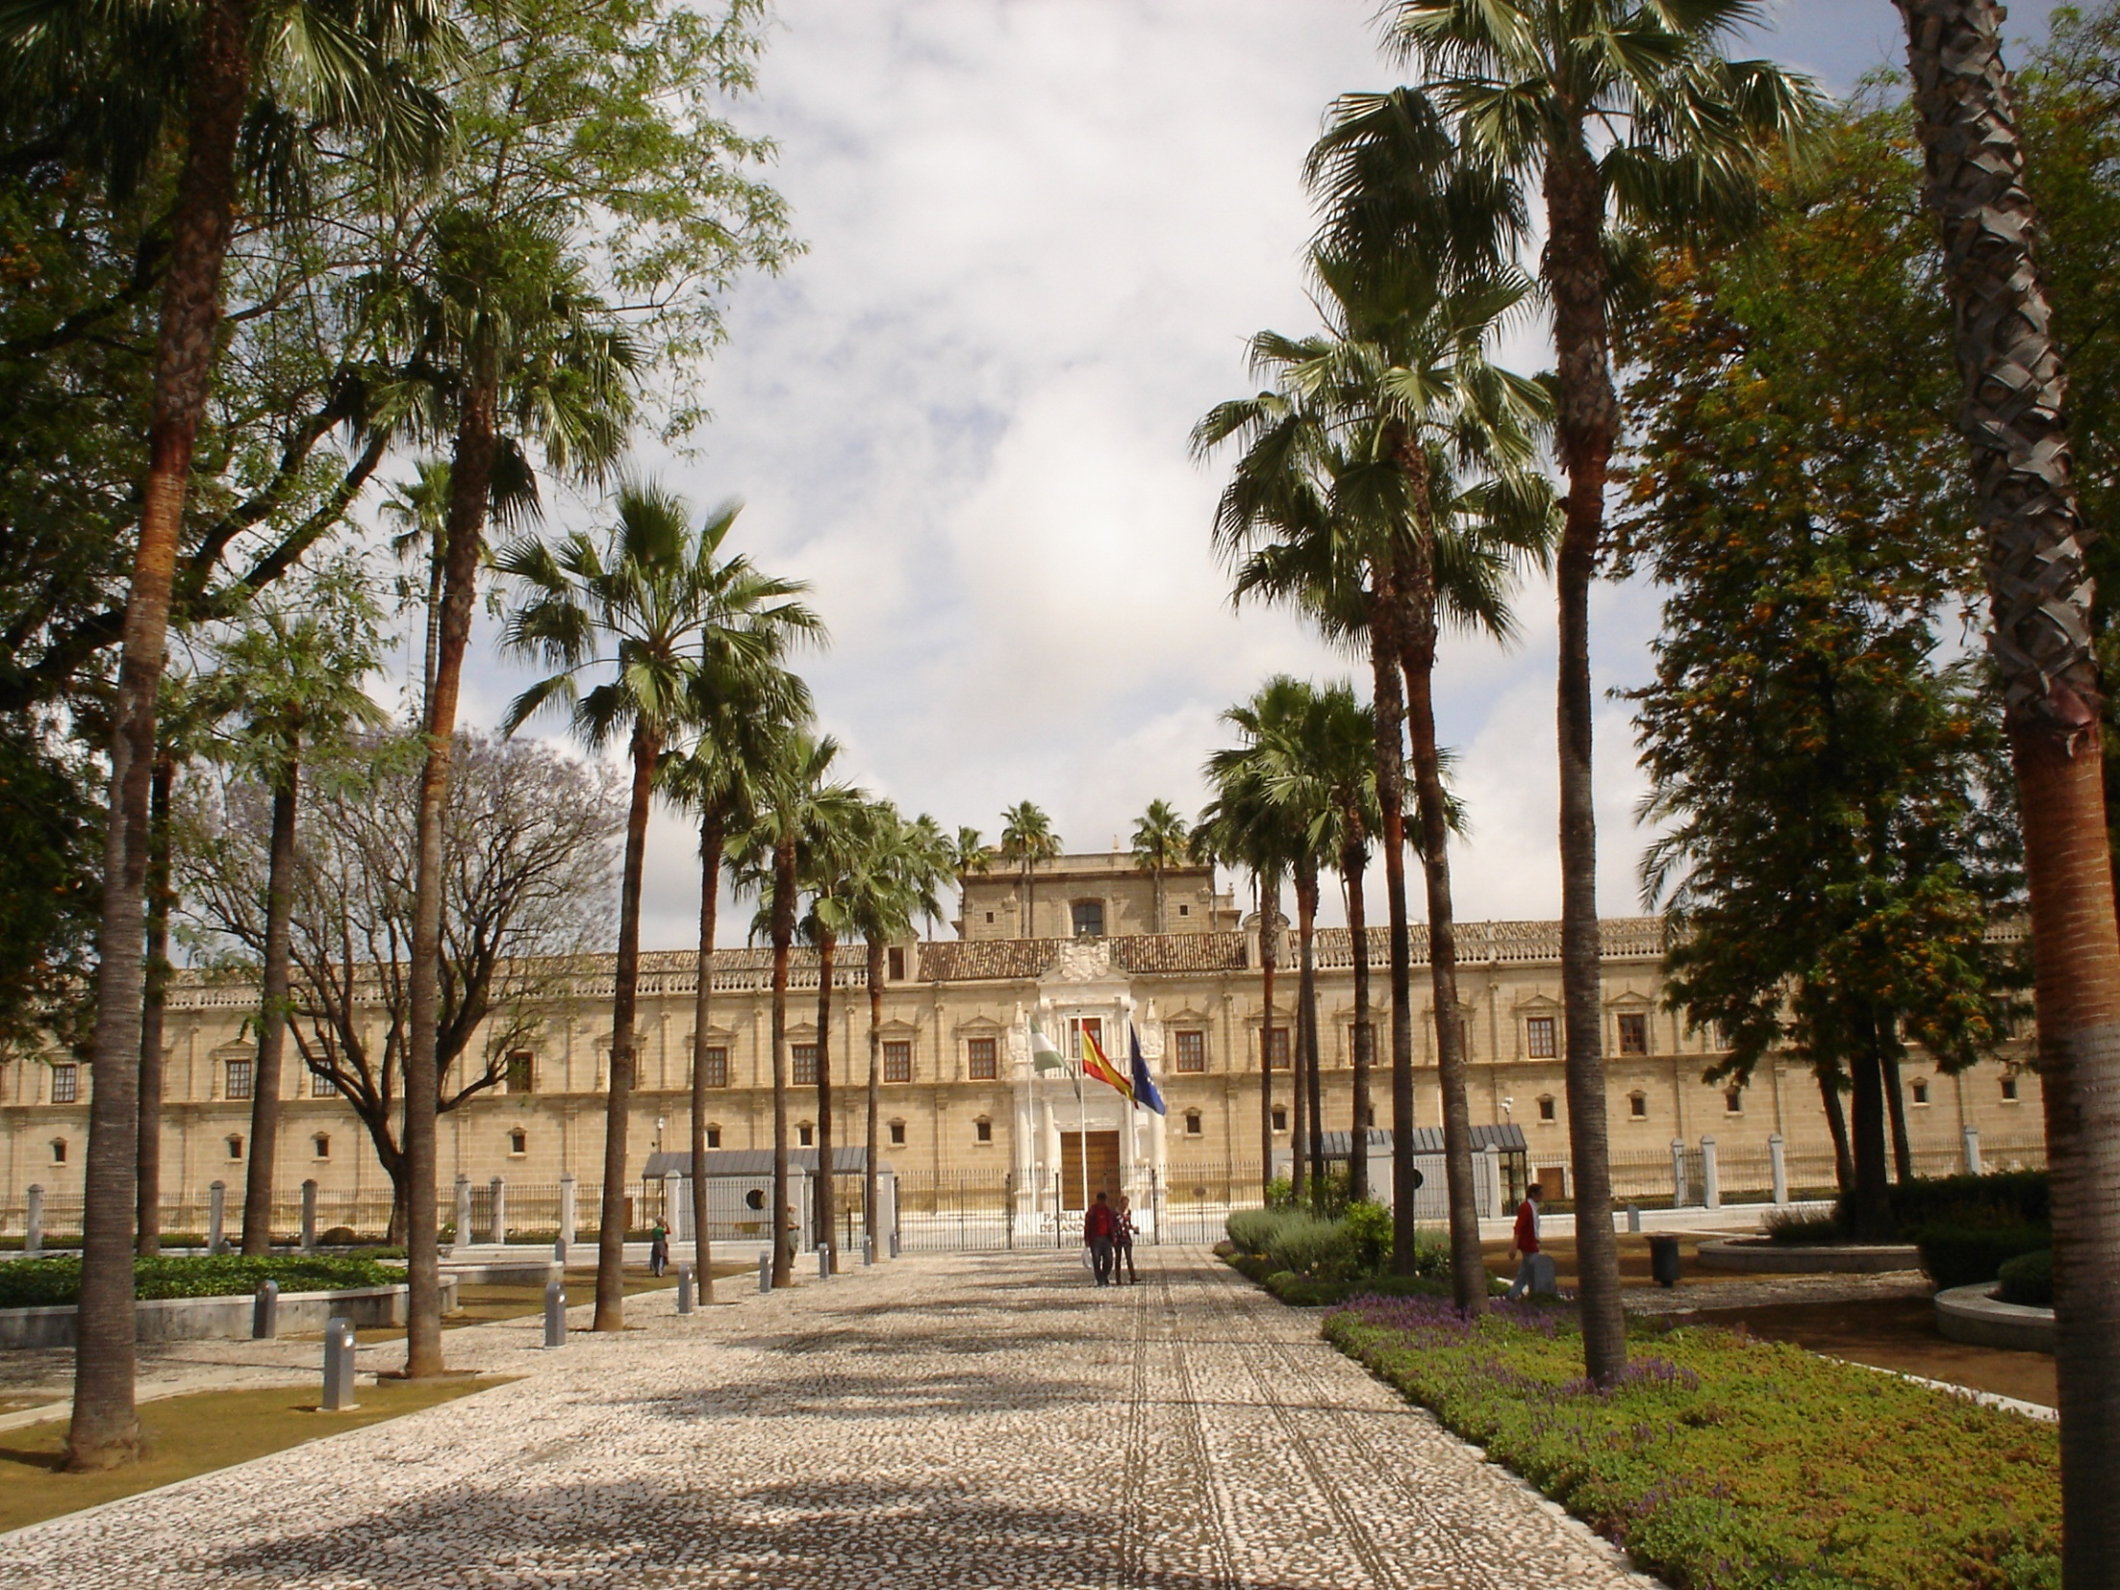
Notes:
Jardines del Parlamento

Slide 31
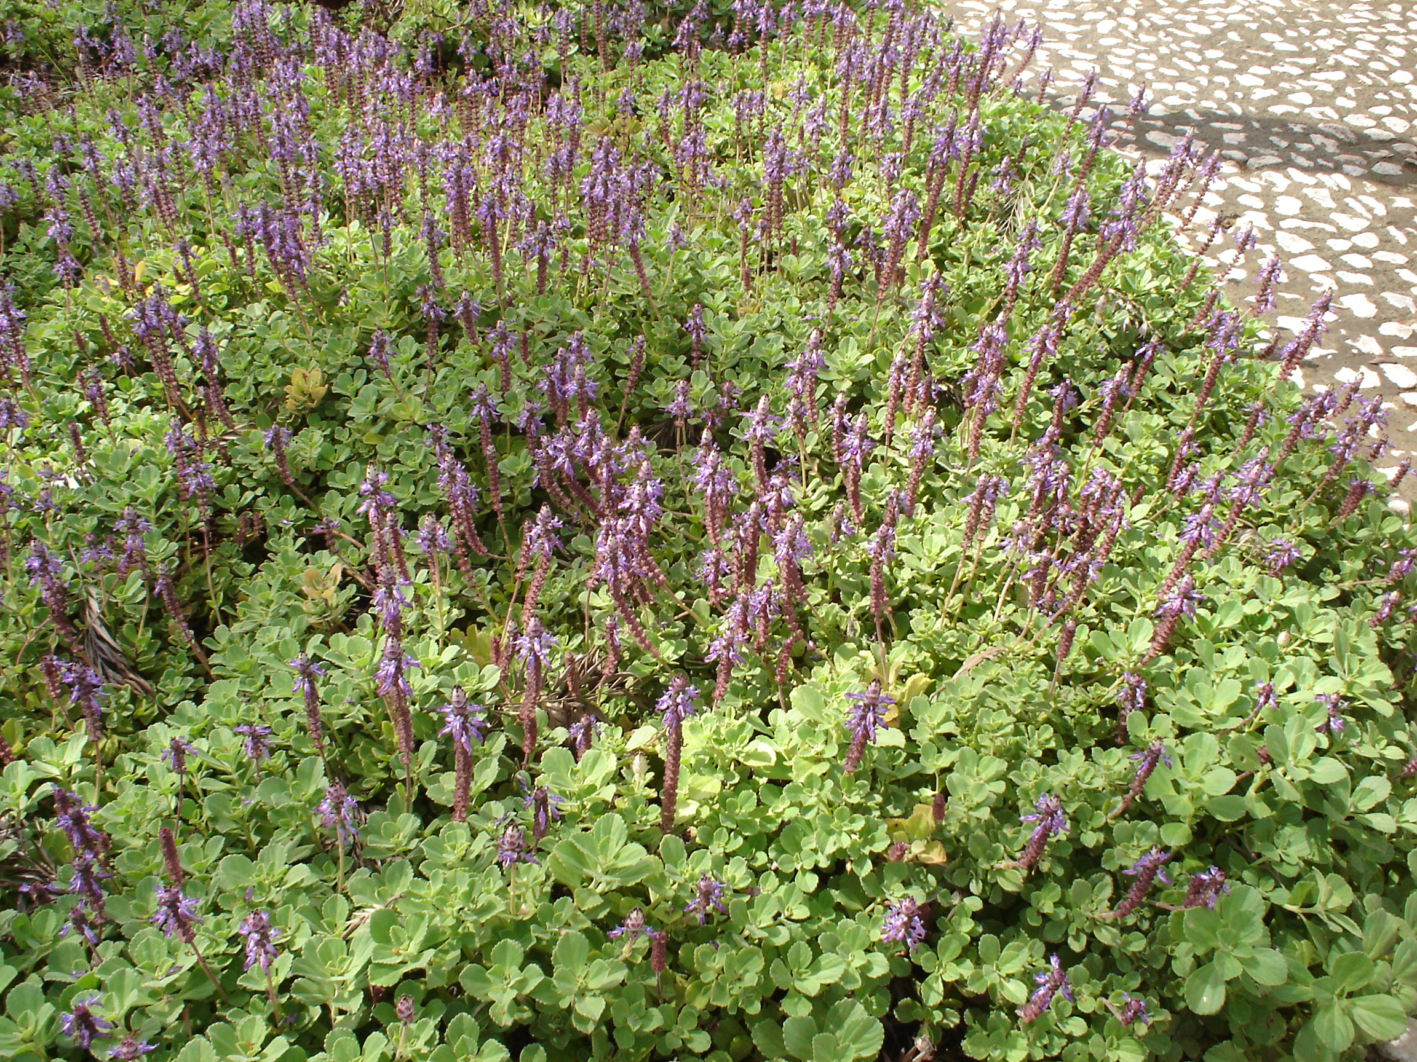
Notes:
Jardines del Parlamento

Slide 32
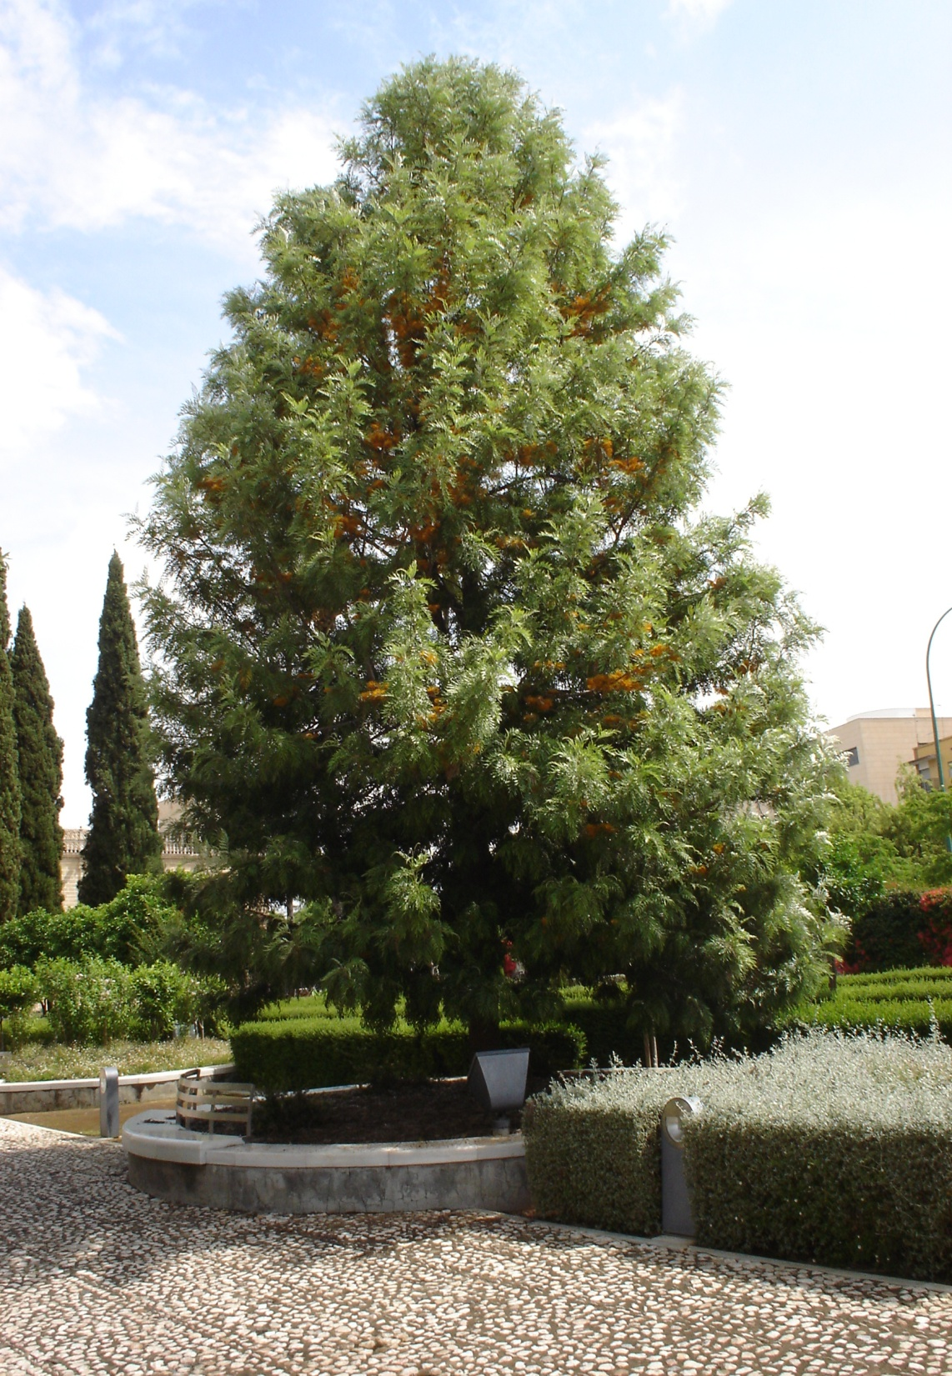
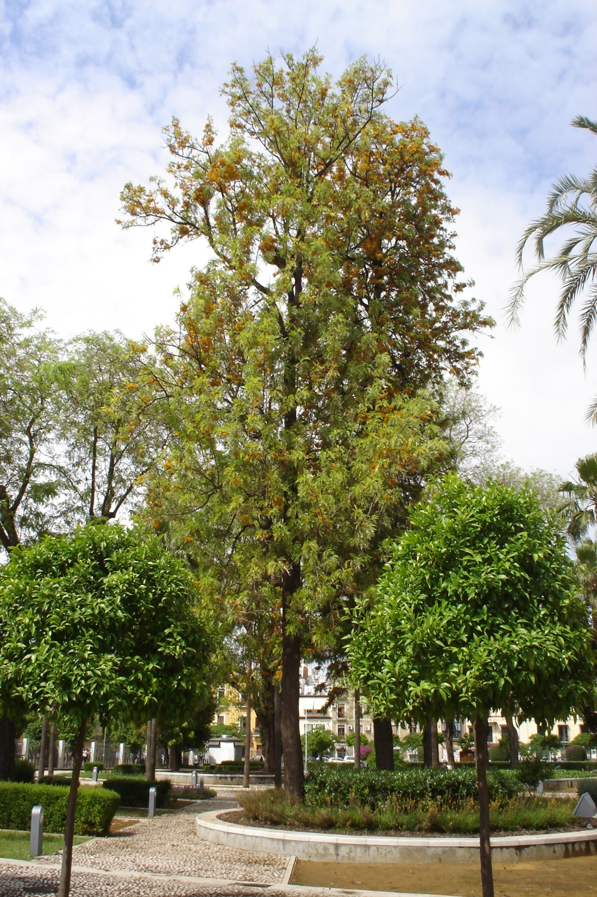
Notes:
Jardines del Parlamento

Slide 33
Jardines del Prado de San Sebastián
Antiguo establecimiento de la Feria de Ganado que daría origen a la Feria de Abril, los jardines del Prado de San Sebastián son esenciales en la configuración de la ciudad y en el entendimiento del crecimiento urbanístico de la misma. Improvisado cementerio en 1649, cuando la peste arrasó la ciudad, y posterior recinto ferial en 1846, los jardines como los conocemos hoy en día se inauguran en 1997 después de una dura pugna entre las autoridades urbanas y los intereses inmobiliarios que habían pujado durante décadas por la construcción del lugar.

Slide 34
Los jardines se estructuran en tres niveles a lo largo de un eje longitudinal que parte de la Avda. del Cid, estableciéndose el conjunto con una marcada simetría, acentuada aun más si cabe por un diseño geométrico potenciado por la disposición de los elementos vegetales. Este diseño pasa también por la utilización de estanques, fuentes y pequeñas cascadas, que dan un inusitado protagonismo al agua a la manera en la que lo haría un jardín islámico, dejando en la zona central de los jardines un espacio libre dispuesto para la realización de actividades sociales y culturales.

Slide 35
Encerrados entre alineaciones de plátanos los jardines albergan a medio centenar de especies vegetales. La entrada desde la Avda. del Cid la presiden palmeras datileras (Phoenix canariensis) y washingtonias de tronco fino (Washingtonia robusta), acompañadas por lantanas o banderas españolas (Lantana cámara) de gran valor ornamental por sus pequeñas flores de colores rojo y amarillo- de ahí su nombre -.
Si vamos hacia la izquierda o a la derecha, en uno de los paseos longitudinales laterales, encontramos una amplia presencia de Tipuana o palo rosa (Tipuana tipu) que adornan toda la longitud del mismo con sus flores de llamativo color amarillo.

Slide 36
También en estos corredores llaman la atención la tuya (Thuja orientalis) con sus frutos rojizos o el mirto (Myrthus communis) con sus flores blancas pobladas de estambres que se encuentra casi siempre formando setos.
Mirando ahora hacia la puerta desde la plaza central se observan las tres fuentes en diferentes niveles enmarcadas entre palmeras washingtonias que ponen en contraste la horizontalidad del agua con su fuerte verticalidad. El conjunto de estas tres fuentes se bordea con setos elaborados a partir de bonetero (Euonymus japonicus var microphyllus) y otra vez el palo rosa que nos acompaña ahora hacia la salida.

Slide 37
Espacio urbano fundamental para la comprensión de la ciudad y perfecto filtro entre la grandiosidad de la Plaza de España y el carácter íntimo de los Jardines de los Alcázares o los recoletos Jardines de Murillo, los Jardines del Prado de San Sebastián aportan con su trazado geométrico y su estructura despejada, donde todavía la glorieta o el estanque tienen peso en la obra de jardinería, el grado de modernidad preciso en un entorno cuajado de historia.

Slide 38
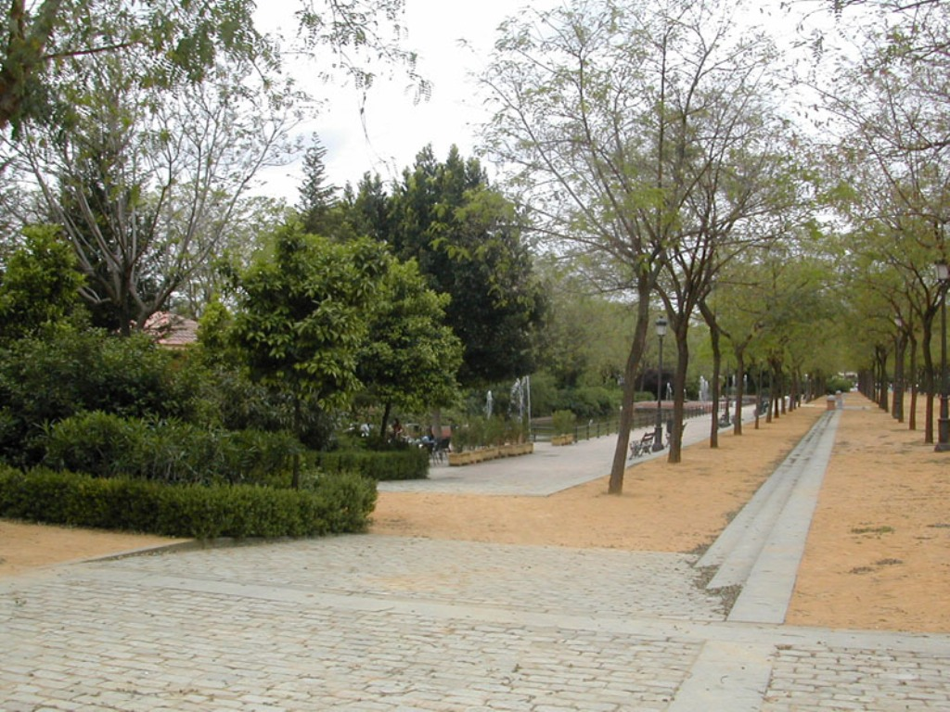
Notes:
Jardines del Prado de San Sebastián

Slide 39
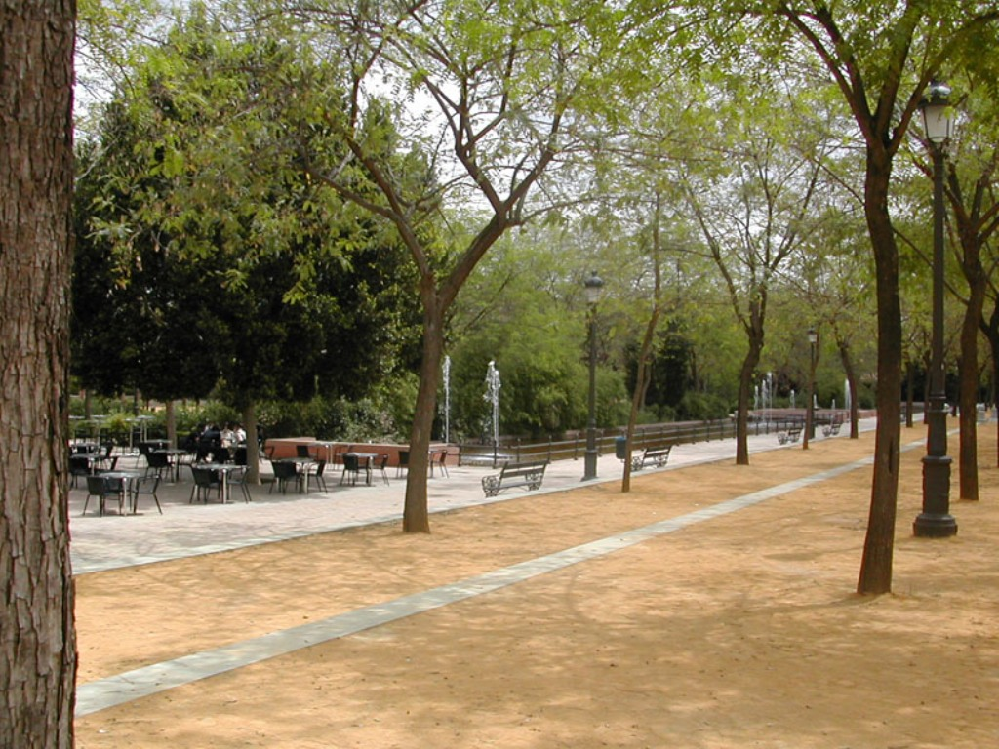
Notes:
Jardines del Prado de San Sebastián

Slide 40
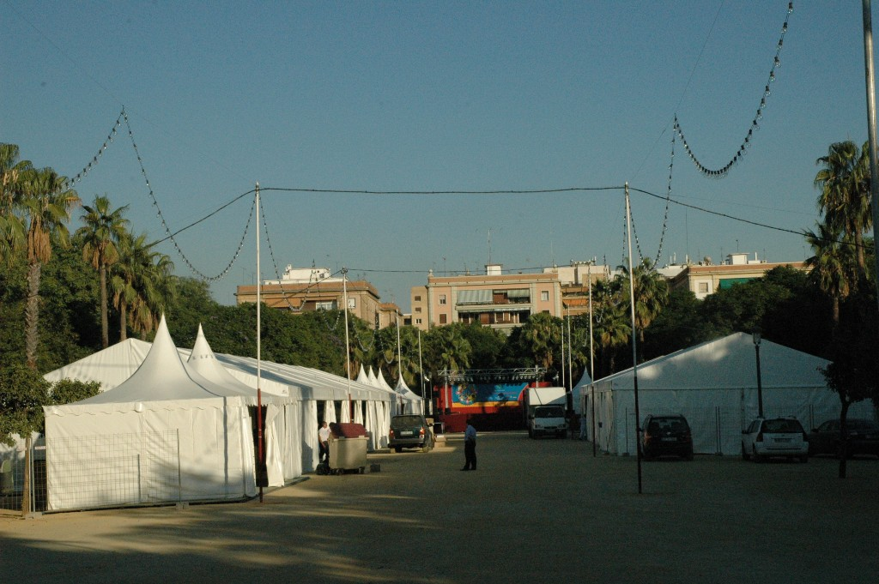
Notes:
Jardines del Prado de San Sebastián

Slide 41
Jardines de Manuel Ferrand
Deben su nombre al escritor y periodista sevillano Manuel Ferrand Bonilla que vivió muy cerca y que dedicó sentidas páginas a los Jardines de Sevilla. Abarcan dos zonas separadas por una vía de tráfico rodado que comunica la Glorieta de Las Cigarreras con la calle Juan Sebastián Elcano y permite el acceso al aparcamiento subterráneo terminado en 1997, fecha en la que los jardines reciben esta denominación.

Slide 42
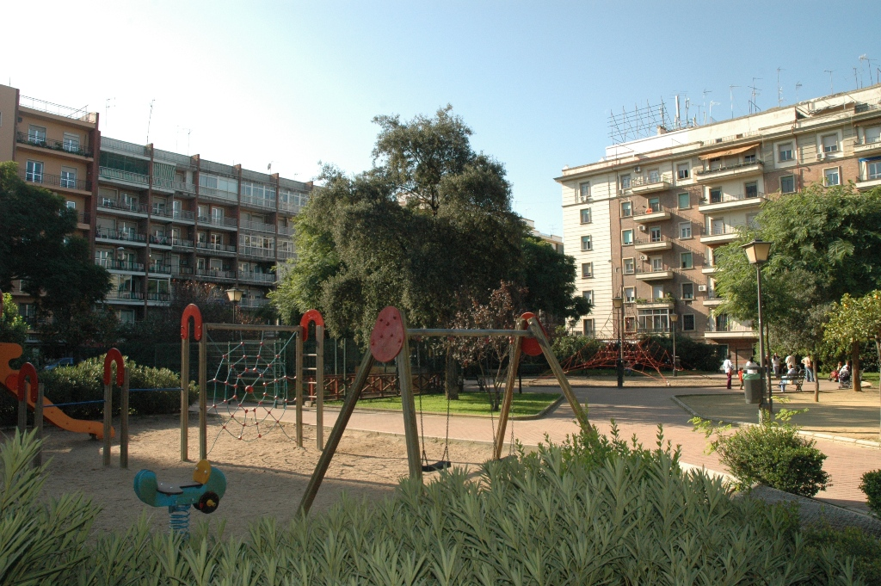
Notes:
Jardines de Manuel Ferrand

Slide 43
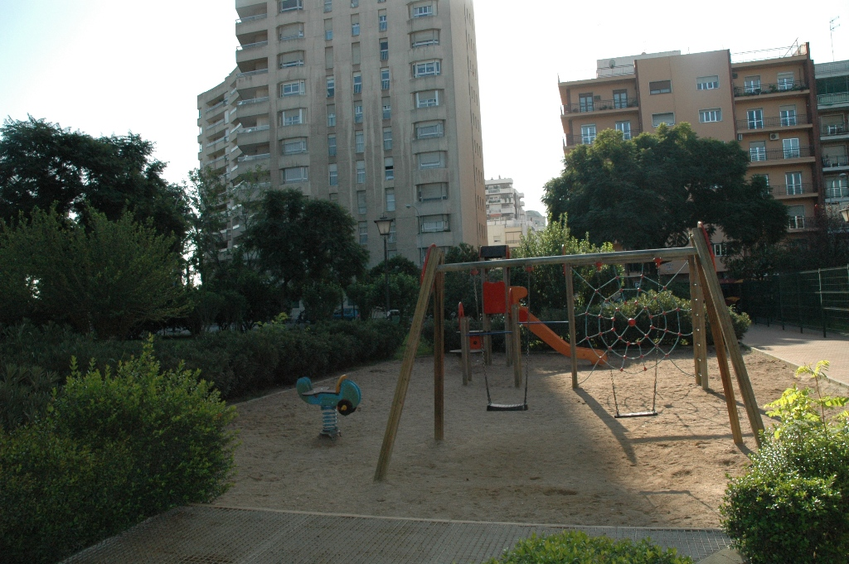
Notes:
Jardines de Manuel Ferrand

Slide 44
Jardines de Rafael Montesinos
Este jardín (antes llamado de Isabel II, y conocido también como Jardín de los Pobres) fue dedicado por el Ayuntamiento de la ciudad en 1995 a éste escritor y poeta sevillano nacido en 1920, dos veces Premio Nacional de Literatura e Hijo Predilecto de Andalucía en 1989.
Está constituido por tres pequeñas glorietas circulares unidas entre sí por una senda a modo de pequeño paseo que constituye el eje principal de la composición.

Slide 45
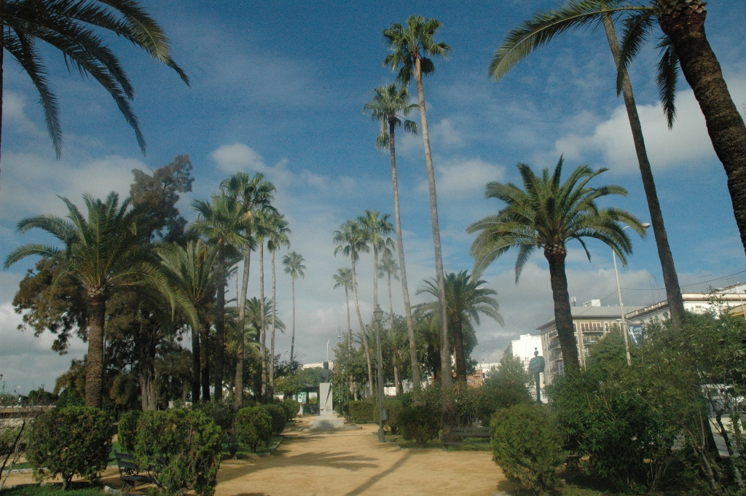
Notes:
Jardines de Rafael Montesinos

Slide 46
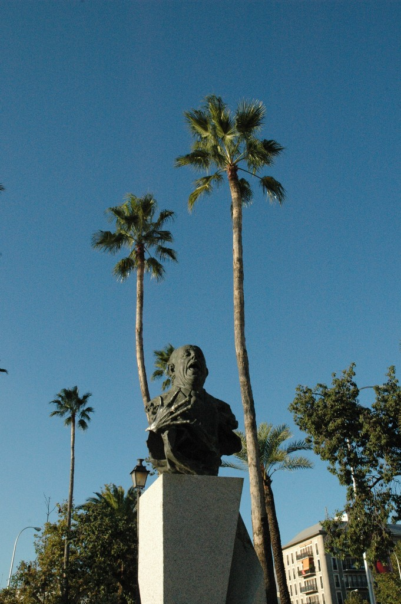
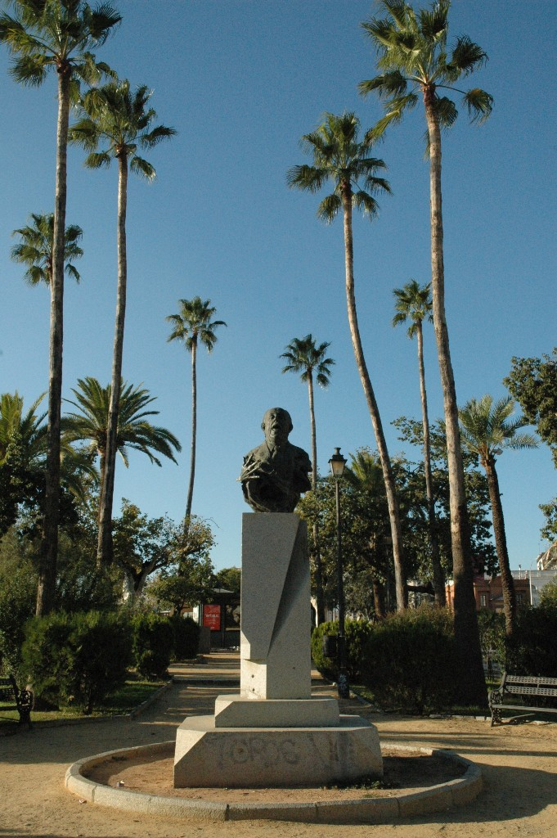
Notes:
Jardines de Rafael Montesinos.-Antonio Mairena

Slide 47
Jardines del Turruñelo en Triana
Su nombre proviene de ¿El Terruñuelo¿, registrado ya en el siglo XIX.
A principios del XX se conocía por el actual de ¿El Turruñuelo¿ a la barriada contigua, habitada en su mayoría por trabajadores atraídos por la pujanza de la alfarería y de la industria cerámica de Triana.
Este jardín forma parte de un conjunto que también incluye otros jardines y plazas realizados en una misma operación de reforma interior en la zona Oeste del barrio de Triana.

Slide 48
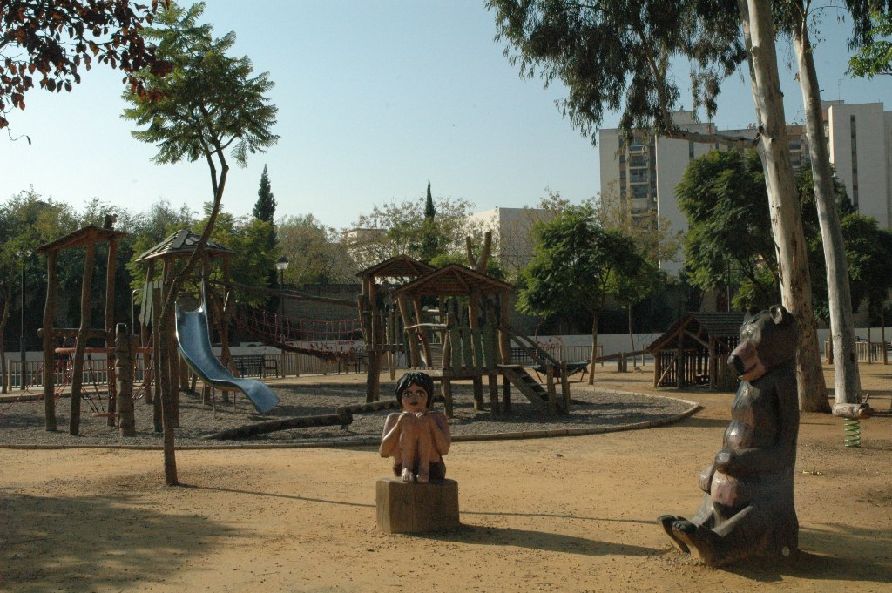
Notes:
Jardines del Turruñuelo

Slide 49
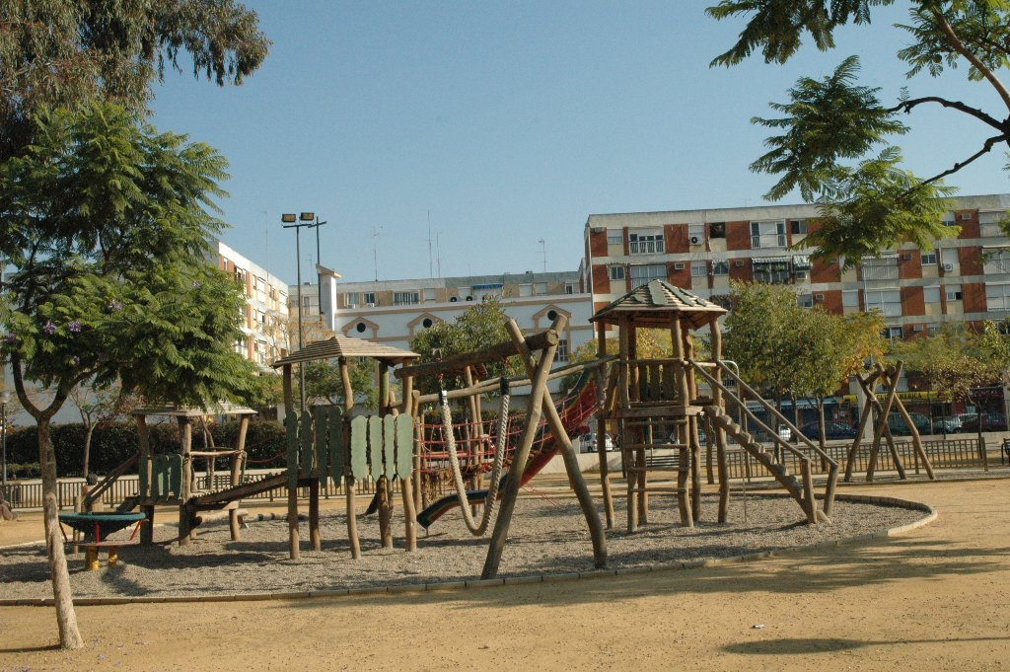
Notes:
Jardines del Turruñuelo

Slide 50
Parque de la Corchuela
El Parque Periurbano La Corchuela, con una superficie de 84 Ha, se sitúa en el término municipal de Dos Hermanas (Sevilla), en la finca que le da nombre, propiedad del Ayuntamiento de Sevilla.
Este parque se encuentra a una distancia de unos 8 kilómetros desde Dos Hermanas en sentido a Los Palacios y Villafranca, y a 12 kilómetros de la ciudad de Sevilla.
Es un territorio calificado como “Espacio Forestal de Interés Recreativo” en el Plan Especial de Protección del Medio Físico de la provincia de Sevilla que reúne unos elementos naturales de gran valor ecológico y unas condiciones que le confieren una alta capacidad de acogida de usuarios.

Slide 51
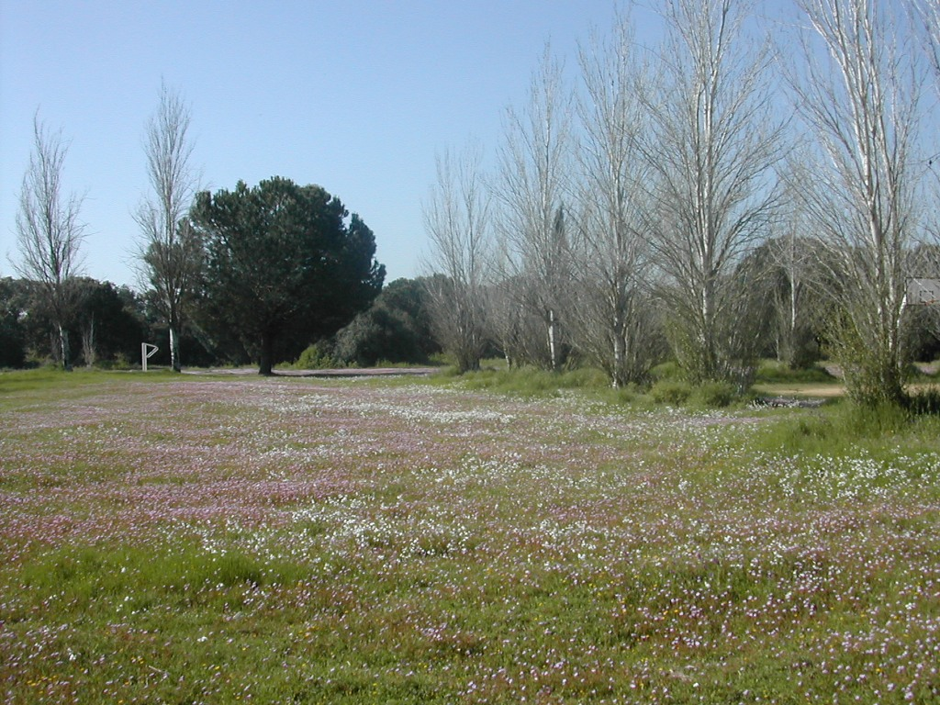
Notes:
La Corchuela

Slide 52
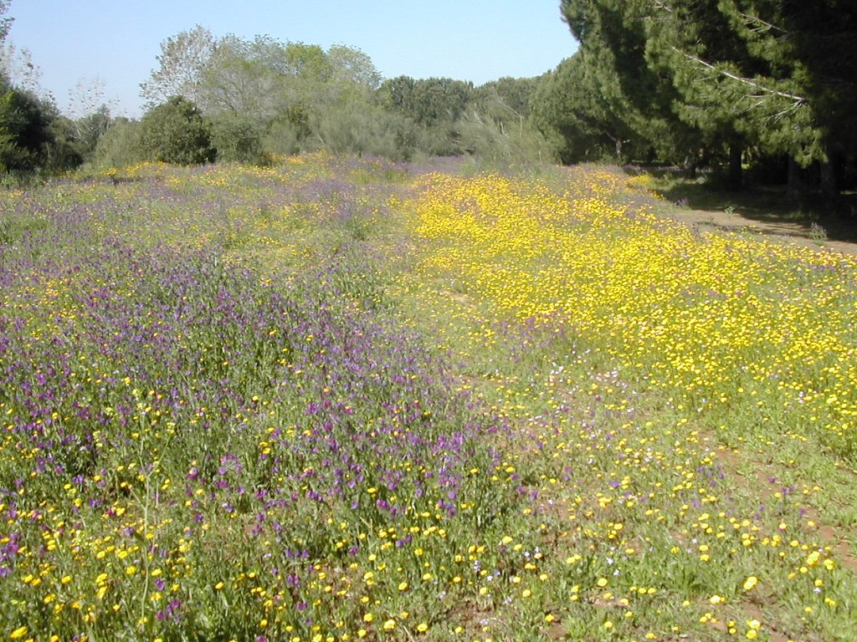
Notes:
La Corchuela

Slide 53
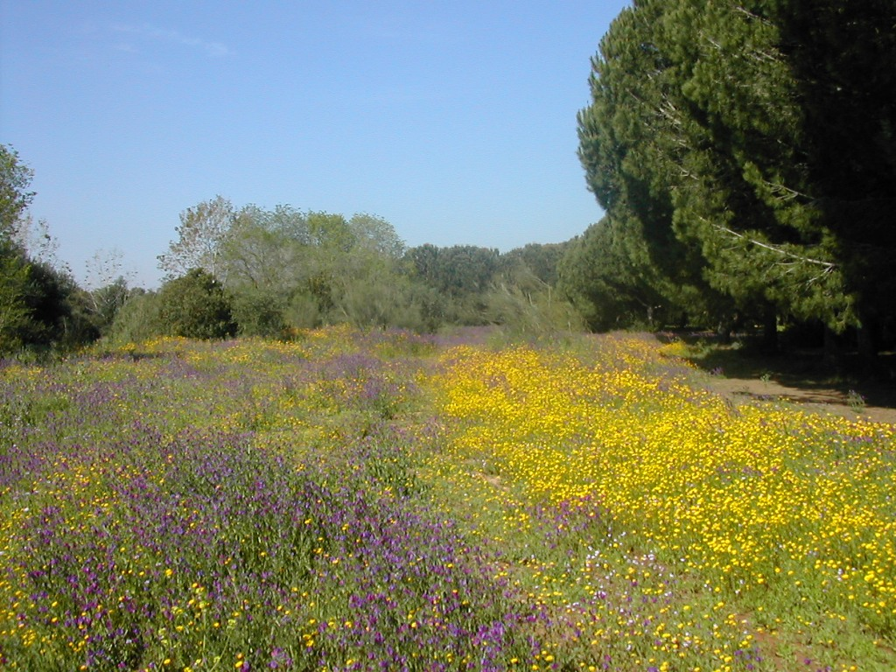
Notes:
La Corchuela

Slide 54
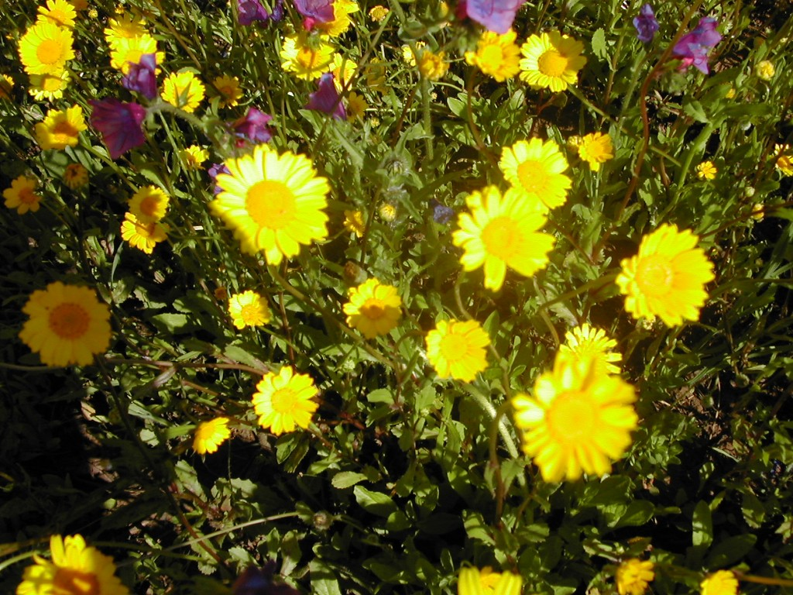
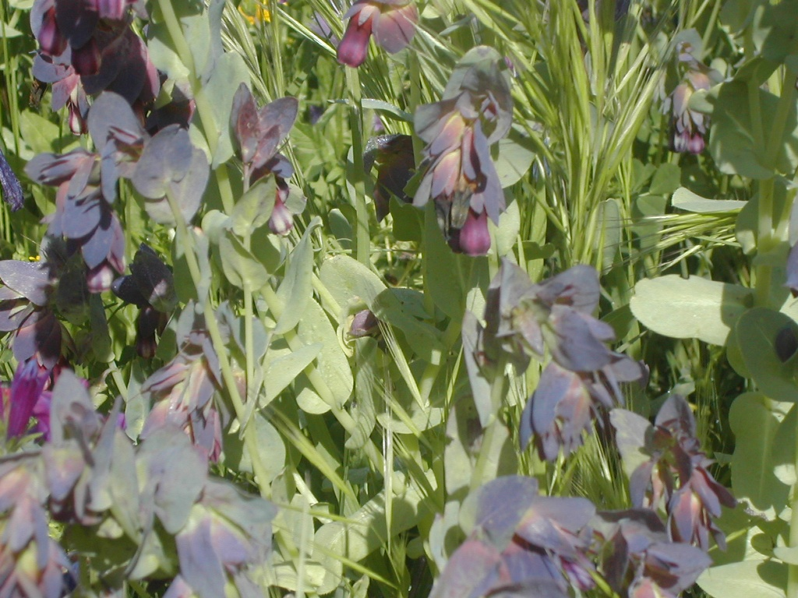
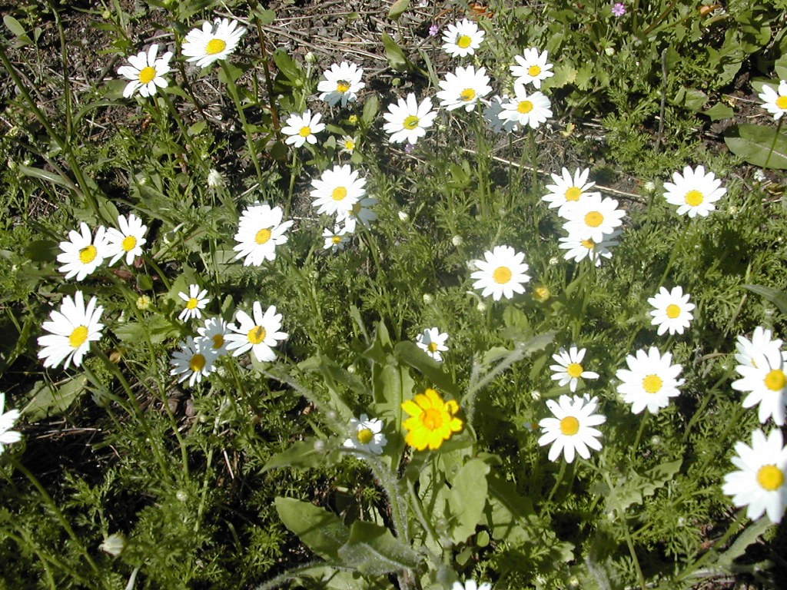
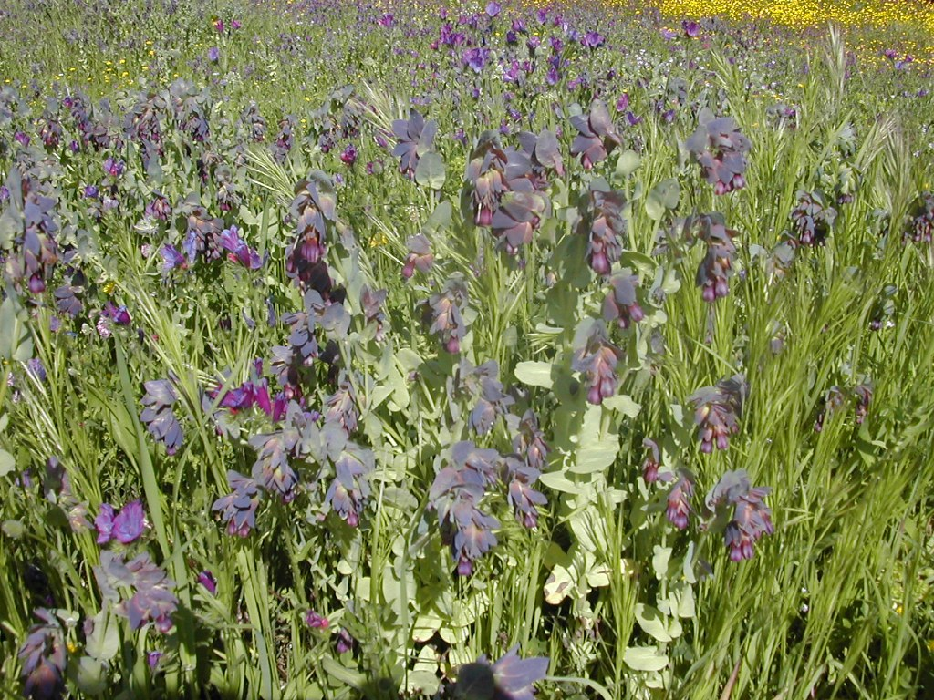
Notes:
La Corchuela

Slide 55
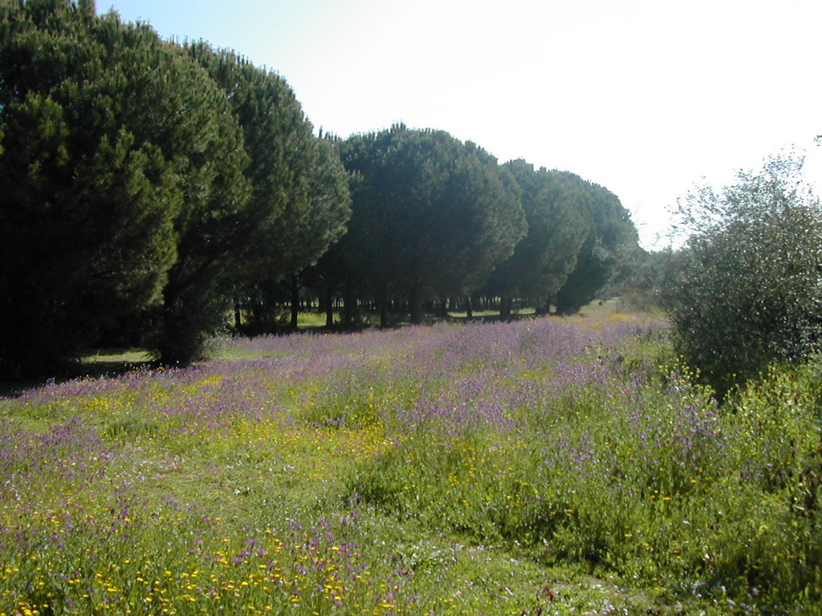
Notes:
La Corchuela

Slide 56
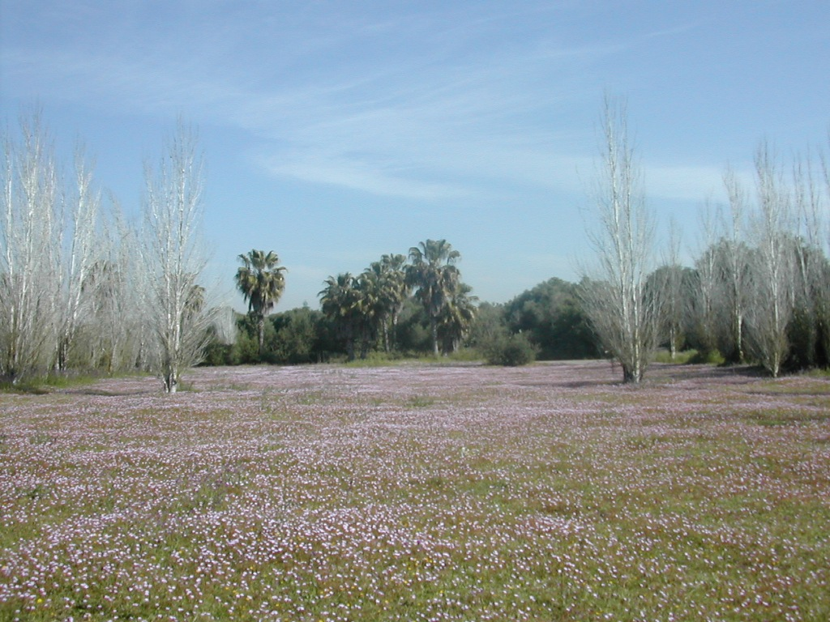
Notes:
La Corchuela

Slide 57
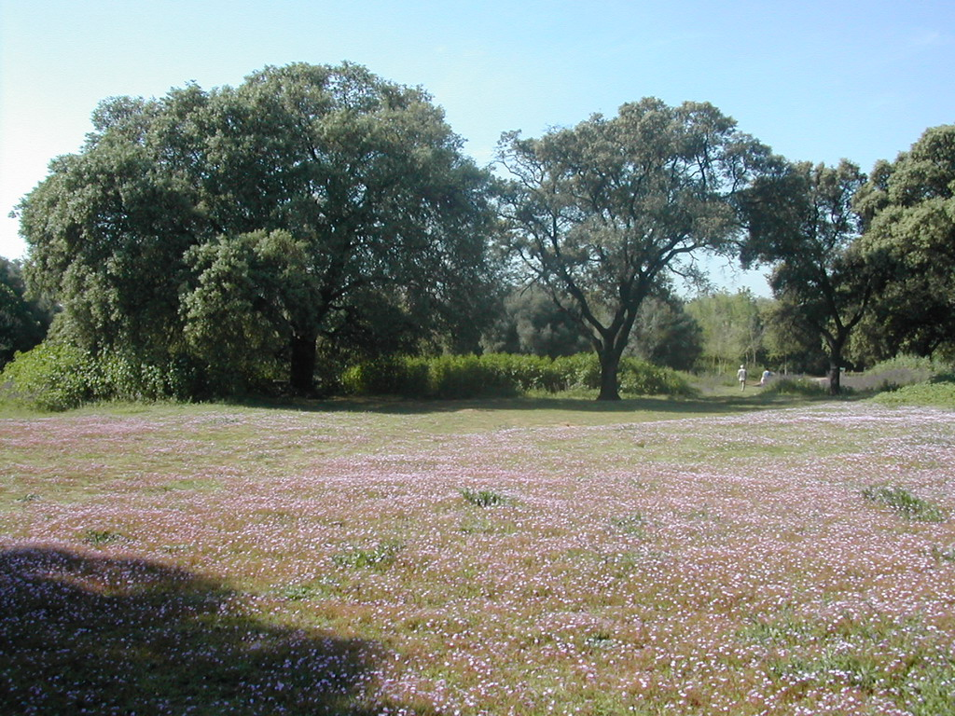
Notes:
La Corchuela

Slide 58
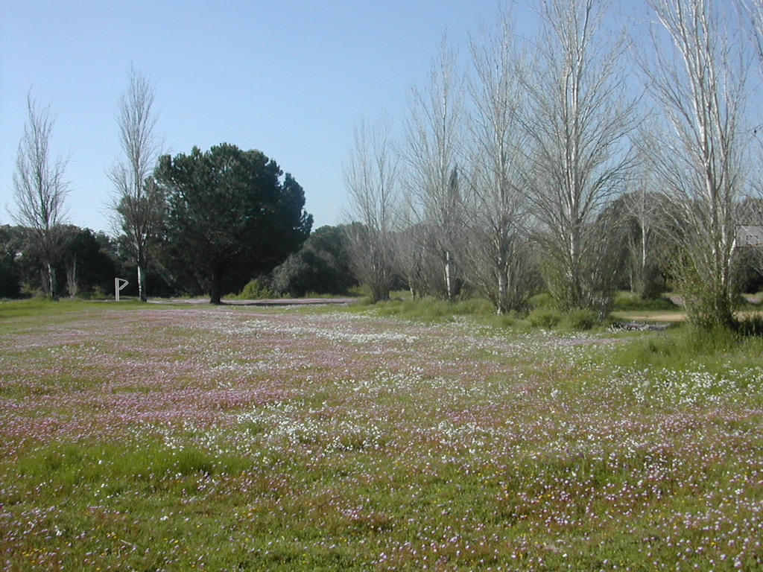
Notes:
La Corchuela

Slide 59
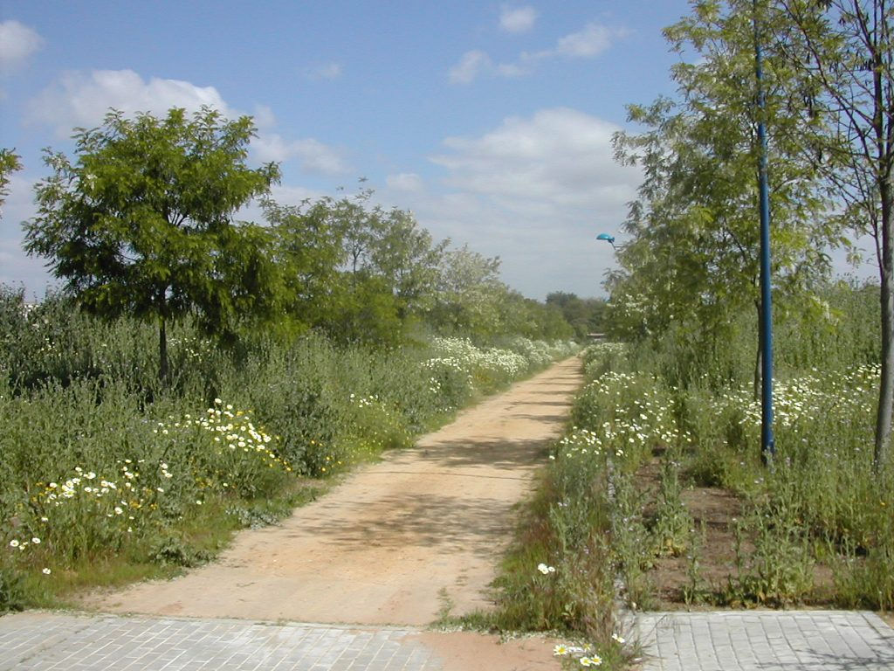
Notes:
Parque de Miraflores II fase.-1ª actuacion

Slide 60
Monumento a la Tolerancia
El Monumento a la tolerancia es una obra en hormigón de 1992 del escultor donostiarra Eduardo Chillida Juantegui (San Sebastián, 1924-2002), se encuentra al aire libre en el Muelle de la Sal de Sevilla.

Slide 61
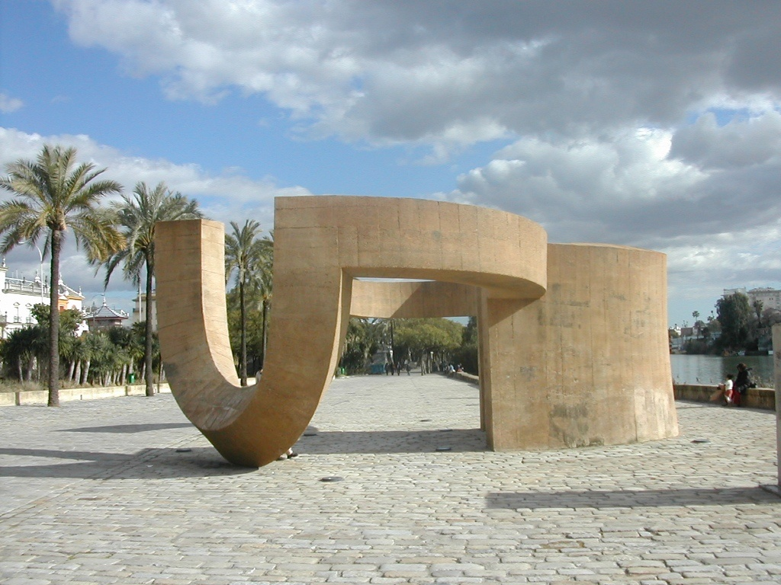
Notes:
Monumentop a la Tolerancia.-

Slide 62

Notes:
Monumento a la Tolerancia

Slide 63

Notes:
Monumento a la Tolerancia.-Eduardo Chillida

Slide 64

Notes:
Monumento a la Tolerancia

Slide 65

Notes:
Junto al Monumento a la Tolerancia

Slide 66

Notes:
Monumento a la Tolerancia

Slide 67
Paseo de Catalina de Ribera
El Paseo de Catalina de Ribera es una de las zonas ajardinadas de mayor interés histórico, artístico, paisajístico y medioambiental de Sevilla, este Paseo bordea las murallas exteriores del Alcázar sevillano por la Avenida. de Menéndez Pelayo, desde la Universidad, antigua Fabrica de Tabacos, hasta los Jardines de Murillo, convirtiéndose en una de las entradas al Barrio de Santa Cruz.

Slide 68
El paseo de Catalina de Ribera y los Jardines de Murillo han sido reciéntenle declarados, en marzo de 2002, Bien de Interés Cultural, con la categoría de Jardín Histórico.
Adosada a las murallas del Alcázar se encuentra una artística fuente de estilo neomanierista diseñada por el arquitecto Juan Talavera y Heredia, dedicada a Doña Catalina de Ribera, benefactora de la ciudad con la fundación del Hospital de las Cinco LLagas, bellamente decorada con pinturas murales alusivas a la dama, en sus hornacinas laterales obra del pintor sevillano Don Francisco Maireles.

Slide 69
En el centro del Paseo se encuentra una esbelta fuente monumento dedicada a Cristóbal Colón, diseñada también por Talavera y Heredia y ejecutada por el escultor Lorenzo Coullaut Valera.

Slide 70

Notes:
Monumento a Catalina de Ribera

Slide 71

Notes:
Monumento a Catalina de Ribera

Slide 72


Notes:
Onumento a Catalina de Ribera

Slide 73

Notes:
Monumento a Colon

Slide 74


Notes:
Monumento a Colon

Slide 75


Notes:
Monumento a Colon

Slide 76

Notes:
Jardines de Catalina de Ribera

Slide 77

Notes:
Monumento a Colon

Slide 78
Jardines de Murillo
Los Jardines de Murillo están situados en el distrito Casco Antiguo de Sevilla, en el extremo sur del recinto histórico formando parte del barrio de Santa Cruz.
Linda al norte y oeste con las calles del barrio de Santa Cruz, al sur con los Reales Alcázares y al este con el paseo de Catalina de Ribera.
Tiene una extensión de 8.500 m^{2.}
Hasta inicios del siglo XX el lugar que ocupan los Jardines de Murillo eran huertas (Huerta del Retiro) de los jardines del Alcázar de Sevilla.

Slide 79
En 1911 el rey Alfonso XIII, por ruego del alcalde Conde de Halcón, cedió a la ciudad estos terrenos.
El arquitecto municipal Juan Talavera y Heredia se encargó de diseñar la estructura de paseos y glorietas de estos jardines, y por ello se le comenzó a llamar "jardines de Talavera".
En 1918, José Laguillo, director del diario El Liberal, propuso el cambio de nombre, dedicando los jardines al pintor Bartolomé Esteban Murillo.
En el centro de los jardines se encuentra la Glorieta dedicada al pintor costumbrista José García Ramos, construida en 1923.

Slide 80
En el lado norte de los jardines, lindando con las casas del barrio de Santa Cruz, se conserva una torre y algunos trozos de lienzo de la antigua muralla de la ciudad, en los que se ven las canalizaciones que llevaban el agua desde los caños de Carmona hasta el Alcázar.
Especies botánicas que se encuentran en el recinto: abelia; acacias; aligustres; almeces; boj; bonetero (Euonymus japonicus); budleyas amarillas; celestinas (Plumbago auriculata); celindas; damas de noche (Cestrum nocturnum); durillos; espireas; Ficus, uno de los dos existentes, el más grande, es un árbol de las lianas (Ficus macrophylla) caracterizado por sus raíces aéreas que cuelgan desde sus ramas hacia el suelo.

Slide 81
jazmines; justicias (Justicia adhatoda); latanias; laureolas; madreselvas; magnolio (Magnolia grandiflora); mahonia (Mahonia japonica) de flores amarillas; malvaviscos; margariteros; nandinas (Nandina domestica); naranjos; palmeras; palmeras canarias (Phoenix canariensis); parra virgen (Parthenocissus quinquefolia); pitosporos (Pittosporum tobira); robinias; sauzgatillos; sóforas; trepadoras; tuyas; viburno; y washingtonias.

Slide 82

Notes:
Jardines de Murillo

Slide 83

Notes:
Jardines de Catalina de Ribera

Slide 84

Notes:
Glorieta Garcia Ramos y detalle Monumento a Catalina de Ribera

Slide 85

Notes:
Jardines de Murillo

Slide 86

Notes:
Gorieta Garcia Ramos

Slide 87

Notes:
Jardines de Murillo

Slide 88

Notes:
Glorieta Garcia Ramos

Slide 89

Notes:
Glorieta Garcia Ramos

Slide 90

Notes:
Jardines de Murillo

Slide 91

Notes:
Jrdines de Murillo

Slide 92

Notes:
Jardines de Murillo

Slide 93

Notes:
Plaza de Santa Cruz

Slide 94
Monumento a Fray Bartolome de las Casas
El Monumento a Fray Bartolomé de las Casas se encuentra junto a la dársena del río Guadalquivir en Sevilla, próximo al puente de Triana, en el paseo del Marqués de Contadero.
Vista del "Monumento a Fray Bartolomé de las Casas" desde el puente de Triana.
Se trata de una escultura en piedra, obra de 1984 de Emilio García Ortiz, que se realiza con motivo del quinto centenario del nacimiento de este sevillano ilustre, obispo de Chiapas y defensor de los indios.

Slide 95

Notes:
Monumento a Fray Bartolome de las Casas

Slide 96

Notes:
Monumento Fray Bartolome de las Casas

Slide 97

Notes:
Monumento Fray Bartolome de las Casas

Slide 98
Lagerstroemia speciosa en Sevilla
Plantacion de lagerstroemias en la Avda. Molini.

Slide 99

Notes:
Avda. de Molini.-Lagerstroemia speciosa

Slide 100

Notes:
Avda. de Molini.-Lagerstroemia speciosa

Slide 101

Notes:
Avda. de Molini.-Lagerstroemia speciosa

Slide 102

Notes:
Avda. de Molini.-Lagerstroemia speciosa

Slide 103

Notes:
Avda. Molini.-Lagerstroemia speciosa

Slide 104
Parque Estoril
Parque situado en el Cerro del Aguila.

Slide 105

Notes:
Parque Estoril.-c/Estoril

Slide 106

Notes:
Parque Estoril

Slide 107

Notes:
Parque Estoril

Slide 108

Notes:
Parque Estoril

Slide 109

Notes:
Parque Estoril

Slide 110

Notes:
Parque Estoril

Slide 111

Notes:
Parque Estoril

Slide 112

Notes:
Parque Estoril

Slide 113

Notes:
Parque Estoril

Slide 114
Fuerte Navidad
Se trata de una Glorieta situada en la Avda. Kansas City.
Estan plantadas las únicas Gleditsia triacanthus “ Sumburst” en Sevilla

Slide 115

Notes:
Sevilla Fuerte Navidad

Slide 116

Notes:
Fuerte Navidad

Slide 117

Notes:
Fuerte Navidad

Slide 118

Notes:
Fuerte Navidad

Slide 119

Notes:
Fuerte Navidad

Slide 120

Notes:
Fuerte Navidad

Slide 121

Notes:
Fuerte Navidad

Slide 122

Notes:
Gleditzia triacanthus “ Sumburst “

Slide 123

Notes:
Gleditsia Triacanthus “ Sumburst “

Slide 124
Jardin de Andalucía en Bellavista
Jardines situados en el Barrio de Bellavista en Sevilla.

Slide 125

Notes:
Jardin de Andalucía en Bellavista

Slide 126

Notes:
Jardin de Andalucía

Slide 127
Jardines de la Solidaridad en Bellavista
Los jardines de la Solidaridad se encuentran en el Barrio de Bellavista.
Fueron construidos por la Gerencia de Urbanismo.

Slide 128

Notes:
Jardin de la Solidaridad en Bellavista

Slide 129

Notes:
Jardin de la Solidaridad

Slide 130

Notes:
Jardin de la Solidaridad

Slide 131

Notes:
Jardin de la Solidaridad

Slide 132
Plaza de Clara Jesús Montero en Triana
La plaza Clara de Jesús Montero, ubicada frente al hotel Triana.
Existe un parque infantil y una escultura dedicada a Naranjito de Triana.

Slide 133

Notes:
Jardines de Clara Jesús Montero en Triana

Slide 134

Notes:
Jardines de Clara Jesús Montero

Slide 135

Notes:
Jardines de Clara Jesús Montero

Slide 136
Jardines de Pedro Salvador
Los jardines que conforman la plaza se encuentran en la barriada Pedro Salvador en Sevilla.
Juegos infantiles y alineación de Washingtonias, junto con setos de cipreses.

Slide 137

Notes:
Jardines de Pedro Salvador

Slide 138

Notes:
Jardines de Pedro Salvador

Slide 139
Plaza de las Cadenas en Bellavista
Una de las Plazas arboladas del barrio de Bellavista,
Posee juegos infantiles y bancos.
Esta rodeada por cadenas.

Slide 140

Notes:
Plaza de las Cadenas en Bellavista

Slide 141

Notes:
Plaza de las Cadenas

Slide 142

Notes:
Plaza de las Cadenas

Slide 143
Plaza del Retiro en Bellavista
Otra de las plazas de la Barriada de Bellavista.

Slide 144

Notes:
Plaza del Retiro en Bellavista

Slide 145
Plaza del Zurra que en Triana
Plaza situado en lo que fue antes la Hispano Aviación en Triana.

Slide 146

Notes:
Plaza del Zurra que en Triana

Slide 147

Notes:
Plaza del Zurra que

Slide 148
Plaza de los Sargentos Provisionales en Los Remedios
Plaza con juegos infantiles en la Avda. Virgen de Lujan en el Barrio de Los Remedios.

Slide 149

Notes:
Plaza de los Sargentos Provisionales

Slide 150

Notes:
Plaza de los Sargentos Provisionales

Slide 151
Erythrinas en Sevilla
Arboles de Erythrinas en la ciudad de Sevilla.
Una de las mas conocidas es la Erythrina crista galli que se encuentra en la entrada del hotel Alfonso XIII.

Slide 152

Notes:
Erithrina Hotel Alfonso XIII

Slide 153

Notes:
Erithryna crista galli

Slide 154

Notes:
Erithryna Jardin de la Maestranza

Slide 155

Notes:
Erithrina crista galli

Slide 156

Notes:
Erithrina crista galli

Slide 157

Notes:
Erithrina crista galli

Slide 158

Notes:
Erithrina crista galli

Slide 159

Notes:
Erithrina collarodendron.-c/ Domingo Tejera

Slide 160

Notes:
Erithrina collarodendron

Slide 161

Notes:
Erithrina crista galli

Slide 162

Notes:
Erithrina collarodendron

Slide 163

Notes:
Erithrina collarodendron

Slide 164
Plaza Juan de Austria
La Plaza de Don Juan de Austria está situada en el extremo sur del Casco Antiguo de la ciudad de Sevilla, extramuros. Se forma en la confluencia de la calle San Fernando y las avenidas del Cid, de Carlos V y de Menéndez Pelayo.
Fuente de las Cuatro Estaciones en la plaza de Don Juan de Austria de Sevilla.
Plaza en forma de rotonda, es un nudo de circulación importante de la ciudad, al estar junto al edificio de la antigua Fábrica de Tabacos sede del Rectorado de la Universidad, al edificio principal de la Audiencia de Sevilla, y muy próxima al Parque de María Luisa.

Slide 165
Su forma actual se debe a las remodelaciones urbanas previas a la Exposición Iberoamericana de 1929.
la Plaza la Fuente de las Cuatro Estaciones, popularmente conocida como "de la Pasarela". Es una fuente monumental, inaugurada en 1929 y obra de Manuel Delgado Brackembury.
El nombre se debe a las cuatro esculturas que rodean el cuerpo central de la fuente, representando a las estaciones del año: en el lado al norte la Primavera, al este el Verano, al sur el Otoño y al oeste el Invierno.
Este lugar es conocido popularmente como "La Pasarela", por haber estado aquí la famosa Pasarela peatonal hasta 1921.

Slide 166

Notes:
Plaza Juan de Austria

Slide 167

Notes:
Plaza Juan de Austria

Slide 168

Notes:
Plaza Juan de Austria

